Slide 1
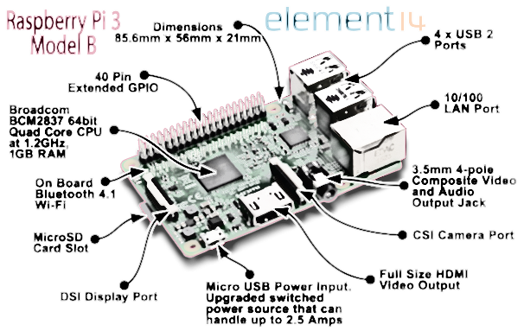

Slide 2
Hands-on: Kunstig intelligens AI og Machine Learning ML for ikke-Data Scientists og ikke-eksperter
Januar 2024

Slide 3
Har alle tjek på parkering (Århus)?
Adgang ved hoveddør (Tåstrup 2.1.1)

Slide 4
Praktiske forhold på Teknologisk Institut
Morgenmad fra kl. 8
Kursusdag start kl. 8.30
Kaffepause kl. 10
Frokost ca. kl. 12
Besøg Laboratorie kl. 12.40
Kaffepause kl. 14
Kursusdag slut kl. 16

Slide 5
Dette hands-on kursus er for alle, som vil i gang med denne spændende teknologi, men endnu ikke har erfaring på området. Vi starter fra starten og det er ikke en forudsætning, at man har nogen erfaring i softwareprogrammering eller viden om AI/ML - det lærer vi undervejs.
Kurset henvender sig bl.a. til
Softwareudviklere, som står overfor projekter med AI/ML, men mangler viden på feltet
Projektledere, som ligeledes mangler viden på området, men skal lede kommende projekter i mål med succes, hvor teknologien benyttes
Beslutningstagere, der gerne vil kende mere til teknologien, således at det bliver mere overskueligt at navigere rundt i junglen af ord, principper og forkortelser.
Andre ☺ ?

Slide 6
Kursusprogram
******** Dag 1 – slutter kl. 16
Kl. 8.30 Introduktion Teknologisk Institut TI, bordet rundt
Kl. 9.00 Raspberry Pi og installation (installation er udført)
Kl. 9.15 Indledning til AI/ML/statistik
Kl. 10.00 Python, Pandas, Numpy, Tensorflow, Keras og scikit-learn
Kl. 10.15 Øvelser med Python (Case Personal key indicators - neurale netværk for software udviklerne)
Kl. 12.00 Frokost
Kl. 13.00 Øvelser Pandas og Numpy
Kl. 14.00 Docker og installation på Raspberry Pi
Kl. 14.10 Tom utrænet model – trænet model
Kl. 14.20 Case ML - befolkningstal i Danmark i år 2200
Kl. 14.30 Case Titanic
Kl. 15.50 Hvorfor ML/AI – start
Kl. 15.55 Lille hjemmeopgave til i morgen – opret login på https://colab.research.google.com/ og send gerne en mail til lxh@teknologisk.dk
******** Dag 2 – slutter kl. 16
Kl. 8.30 Hvorfor ML/AI – slut
Kl. 8.45 Case internt på Teknologisk Institut
Kl. 9.30 Case på ML og AI – Kommunens skraldeordning – hvad skal vi datalogge
Kl. 9.45 Introduktion på www.kaggle.com
Kl. 10.00 Case Miles per Gallon - simple ML
Kl. 11.00 Case Personal key indicators - neurale netværk
Kl. 12.00 Frokost
Kl. 13.00 Case Pima Indians Diabetes - neurale netværk
Kl. 13.15 Case fejl_AI
Kl. 14.00 Introduktion på https://colab.research.google.com / og evt. oprettelse af konto
Kl. 14.30 Python Tutorial With Google Colab
Kl. 15.30 Case Object detection
Kl. 15.45 Case Transfer learning with TensorFlow Hub

Slide 7
Åbenhed
At tale uden fordomme om alle emner kræver åbenhed, lydhørhed og respekt.
Anerkend mangfoldigheden af perspektiver, lyt uden at dømme, og vælg dine ord omhyggeligt.
Respekt for andres holdninger og en bevidst undgåelse af stereotyper skaber et inkluderende rum for åben dialog.

Slide 8
Lars Hansen, Elektroniktekniker / Elektronikmekaniker fra NBI
Udviklingskonsulent på Teknologisk Institut Energieffektivisering & ventilation Energi og klima Projekter med ML / AI / Raspberry Pi
Azure backend indeklimalab
Dataopsamling (Temperatur, Luftflow med ultralyd, Energi måling på el og væske, generelt IO board V og I, solceller i EFH)
Udvikling af Prototyper til kunder og F&U projekter (Styring til hybridventilation, målebøjning)
Drone med Navio2 og google cloud VM
OpenCV og Python til at følge bevægelser i stinkskabe
HVORFOR nu ML/AI – maskinkode/PC client/Server/funktioner/multithreading/OOP/ML/AI

Slide 9
Teknologisk Institut
Godkendte Teknologiske Serviceinstitutter
Nøgletal for Teknologisk Institut
• Omsætning, mio. kr.: 1.078 • Kommerciel omsætning
• F&U-indsats
• Resultatkontrakter • Medarbejdere: > 1000
Teknologisk Institut udvikler og formidler teknologiske fremskridt til gavn for dansk erhvervsliv og samfundet i øvrigt og har hvert år mere end 15.000 virksomheder som kunder. Teknologisk Instituts aktiviteter er samlet i otte divisioner: Byggeri og anlæg, Energi og Klima, Erhvervsudvikling, Life Science, Danish Meat Research Institute, Materialer, Produktion og Økonomi.

Slide 10
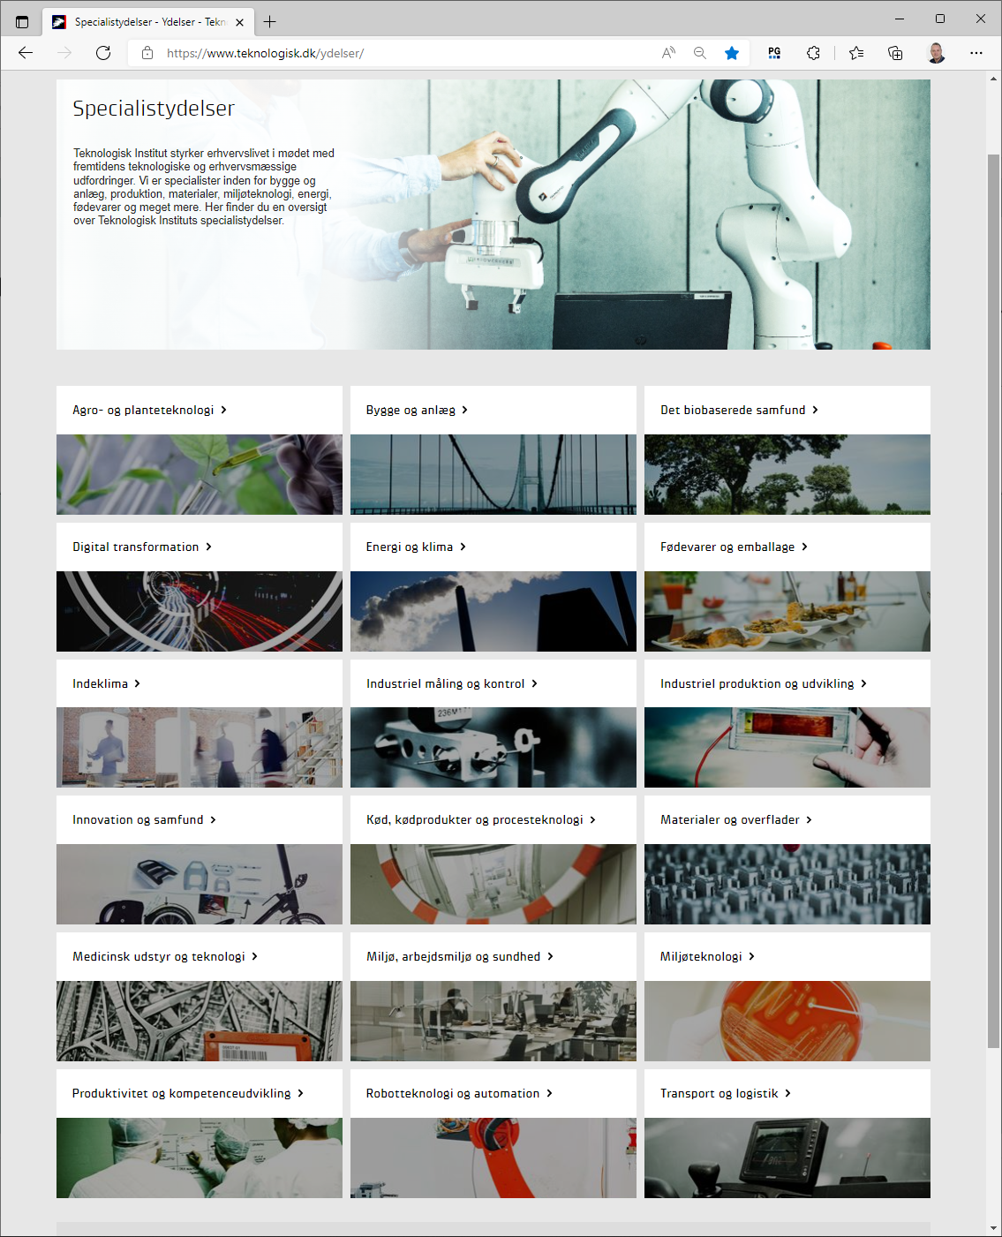
Teknologisk Instituts

Slide 11
AI/ML på flere niveauer
ChatGPT vs. det vi skal i gang med de næste par dage
Rutiner og arbejdsflow bag AI – godt for projektledere og beslutningstagere
Introduktion til udvikler-niveau via python-kode
Dataopsamling - datalogning - dataindsamling

Slide 12
Bordet rundt, tilgang til emnet og grunden til dette kursus?
Kendskab til Python, ML/AI, regression?

Slide 13
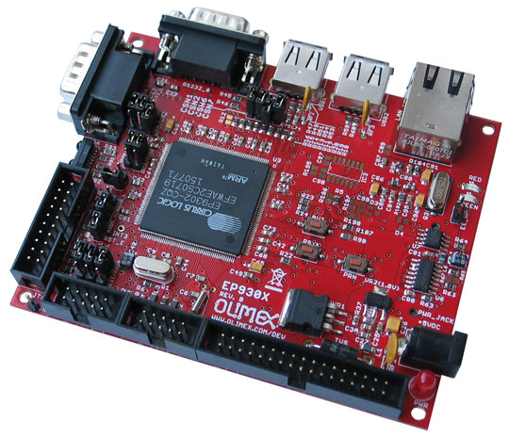
Før Raspberry PI (på TI)
Toolchain
Memory-Map
https://en.wikipedia.org/wiki/Buildroot
https://buildroot.org/
Buildroot
Filsystem, linux kerne og bootloader
PLUS
Stor sikkerhed
Tjek på den samlede installation
MINUS
Tidskrævende vedligeholdelse
Pris

Slide 14
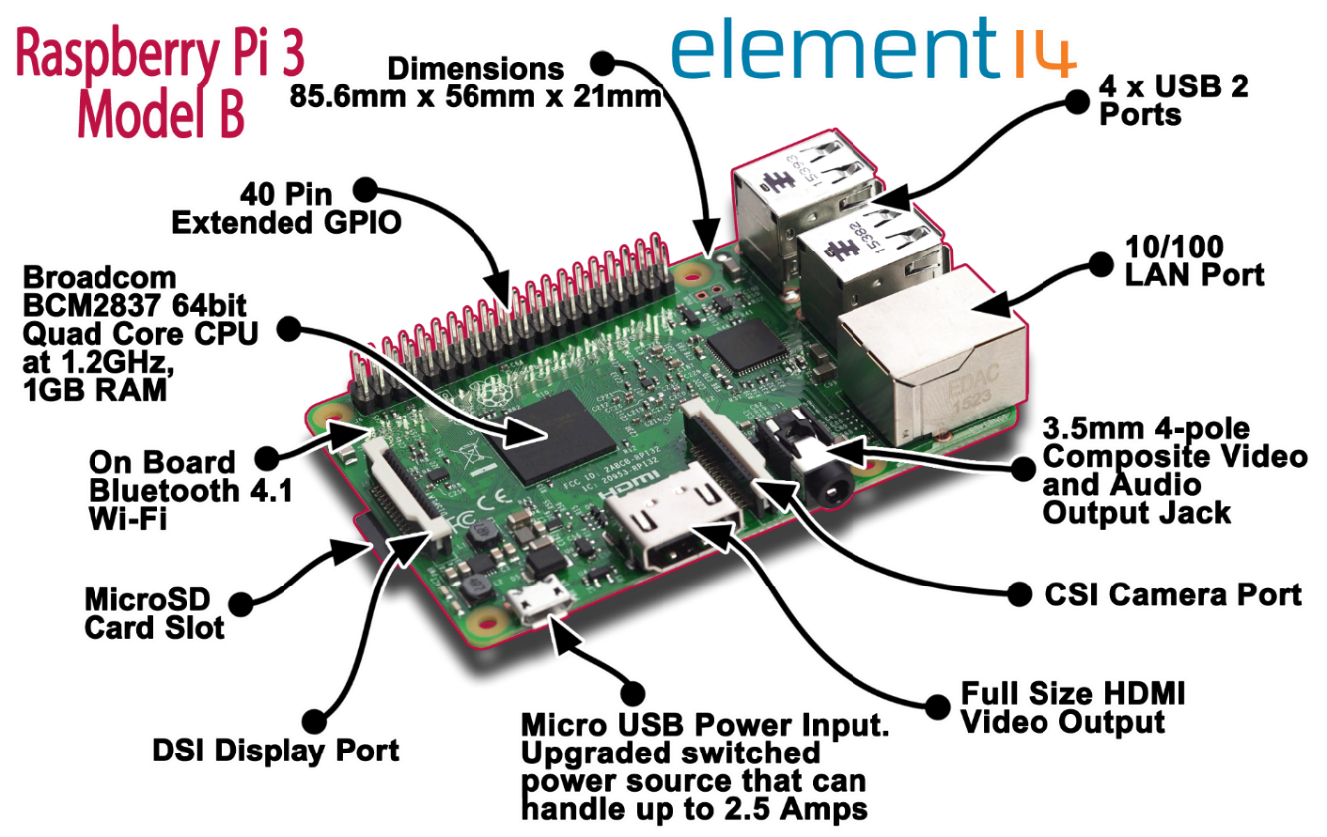
Raspberry Pi
https://da.wikipedia.org/wiki/Raspberry_Pi

Slide 15
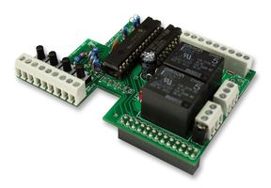
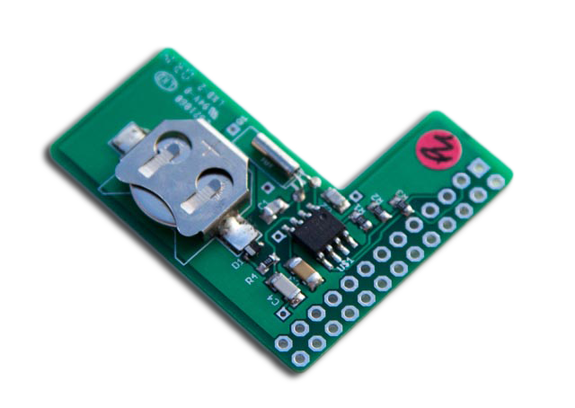
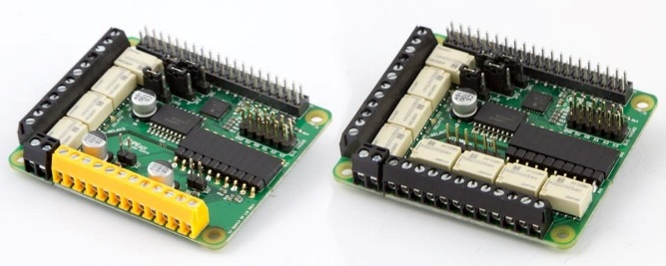
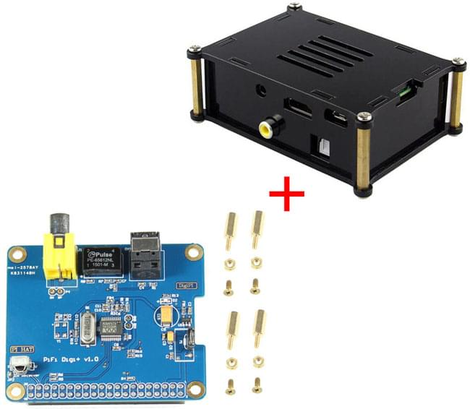
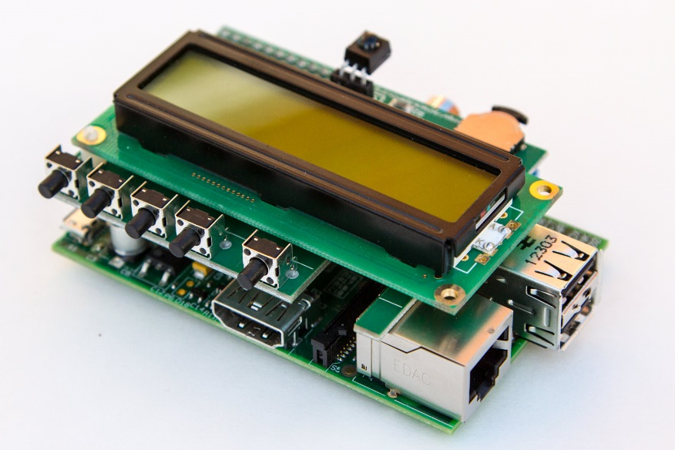
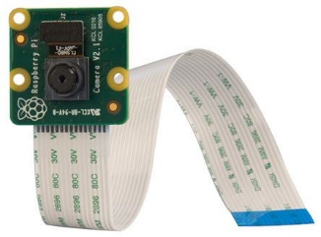
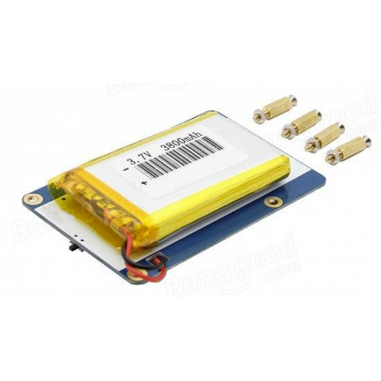
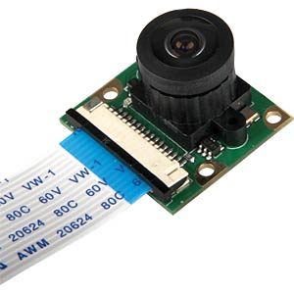
Raspberry Pi Extension Board

Slide 16
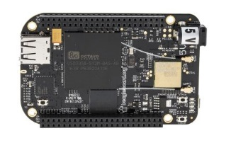
Beagleboard.org, Computerkort med ARM Cortex A8, BeagleBone Black trådløs
OSD3358-processor SiP (System-in-Package)
• 1 GHz AM3358BZCZ100 Sitara ARM Cortex-A8 MPU med NEON SIMD-matematikenhed, SGX-grafiksystem, 2 x PRU • 512 MB 800 MHz DDR3 SDRAM • 4 GB 8-bit eMMC flash-hukommelse forudinstalleret med Debian Linux OS • Indbygget TPS65217C PMIC-strømstyring
Kortet har
• OSD3358-processor system-in-package • Integreret WiLink 1835 trådløs med IEEE 802.11b/g/n WiFi og Bluetooth 4.1 • Integreret TDA19988 HDMI 1.4a-transmitter • microHDMI video/audiostik • USB mini-B-stik til USB 2.0 HS-klient • USB-A stik til USB 2.0 HS-vært • Strøm-, Nulstil- og Start-trykknapper • LED’er til effekt og WiFi/Bluetooth-aktivitet • 4 x brugerlysdioder • microSD-kortstikplads • 6-benet seriel debuggingsstiftliste • 2 x 46-benet udvidelseslister, BeagleBone Cape-kompatibel • 2 x antennestik • Strømforsyning: +5 V DC via USB mini-B fatning, udvidelsesstiftliste eller cylinder-jackfatning • Dimensioner: 3,4 x 2,1 tommer

Slide 17
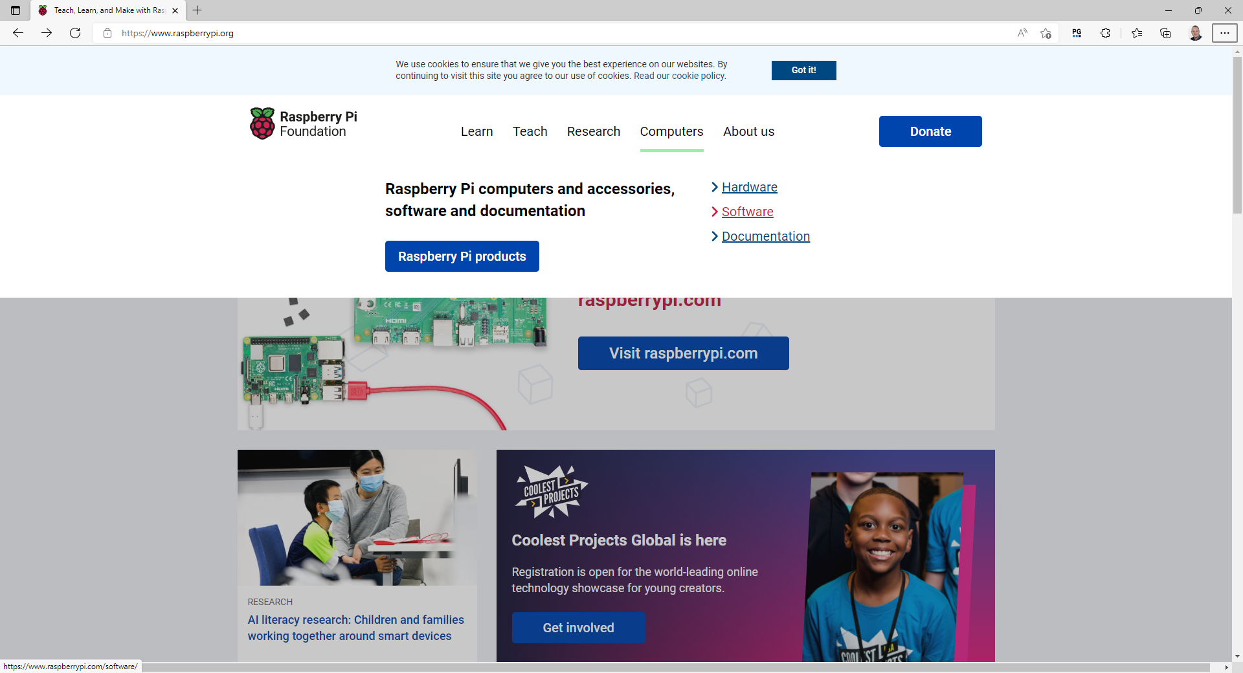
Installation af Raspbian på SD kort
https://www.raspberrypi.org
Software skrives på et SD-CARD

Slide 18
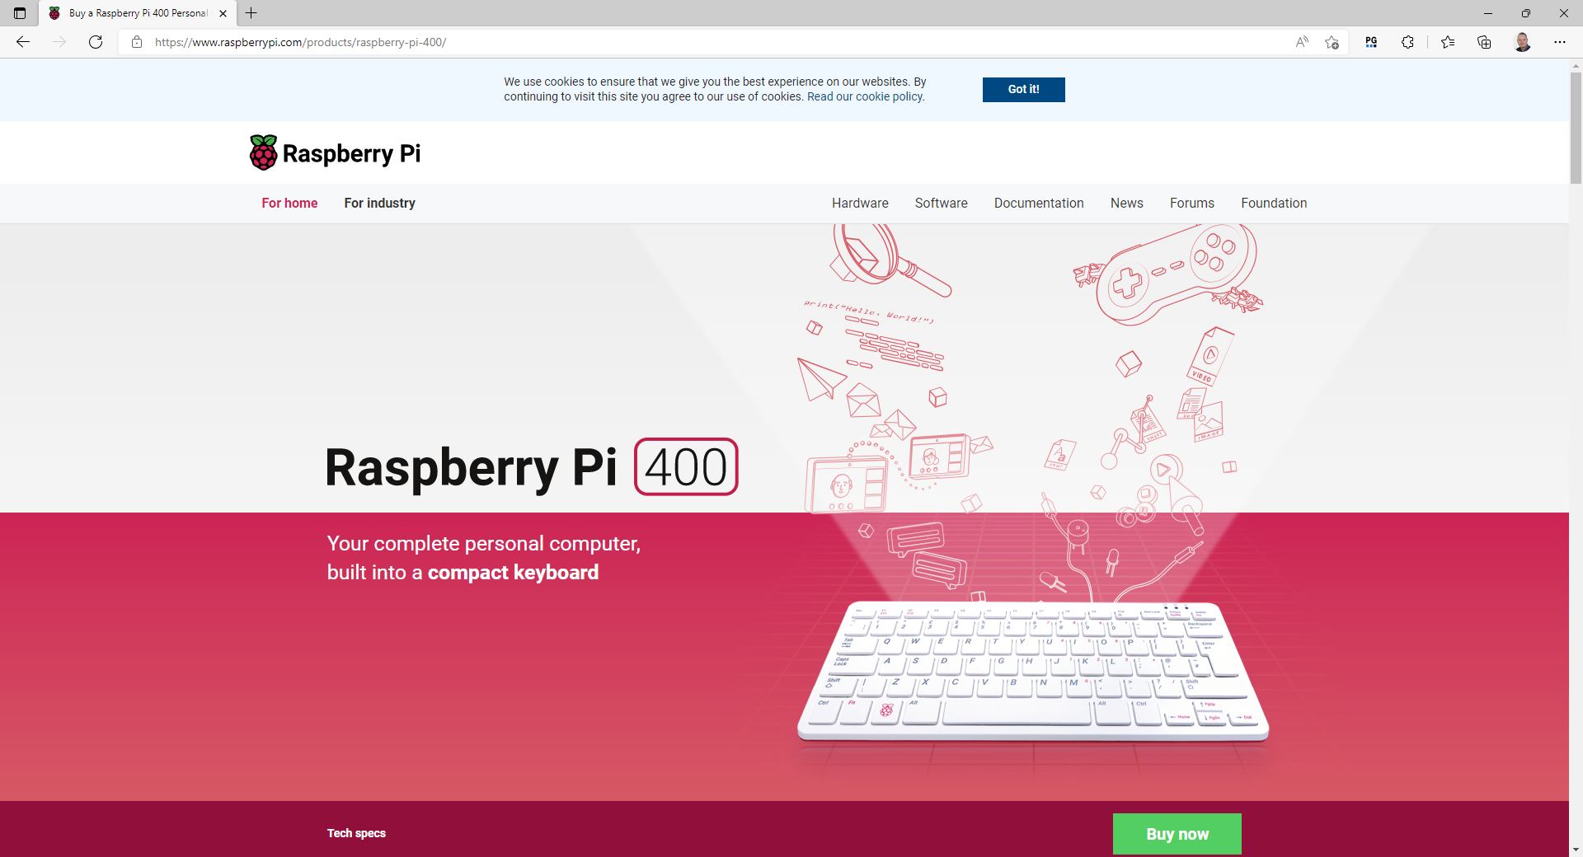

Slide 19
Øvelse
Tjek tastatur og sprog

Slide 20
Øvelse
Tænd Raspberry PI
Start program menu-tast/Programmering/Geany
Start program LXTerminal via ikon
I Terminal:
Skriv ”python3” og ”help()”
”CTRL D” afslutter
Skriv ”import this”
Prøv det samme i geany og tryk ”RUN”. Virker det ikke så tjek indstillingerne.
Skriv ”mc” i terminal
Skriv ”sudo mc” i terminal – se forskel med sudo – administrator i linux hedder root

Slide 21
Øvelse
Tjek trådløs netværk – forbind til router ”HUAWEI-B525-DF54” KODE ”0MJ2NTLQ44H”
Gæster må kun benytte det trådløse netværk Teknologisk-GUEST. Koden er pt. 29821578. Visitkort med kode til gæstenet findes i Receptionen, IT og i alle fælles mødelokaler. Ur sættes ikke på dette netværk
Tjek om internet browser virker

Slide 22
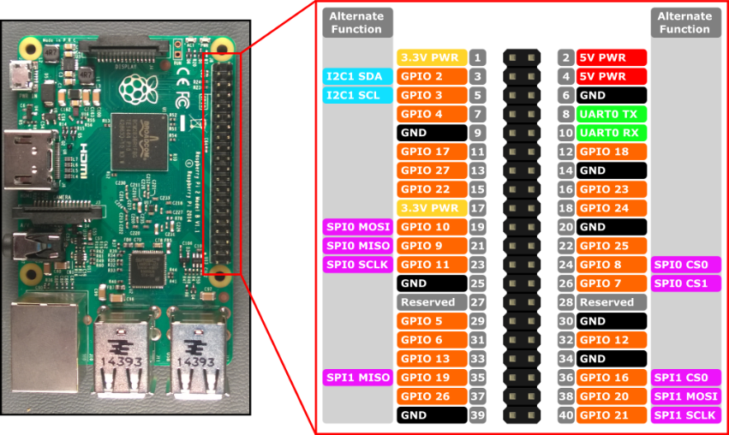
GPIO

Slide 23
Setup board og test – pi specifikt
raspi-config
SPI enable
gpio readall
raspi-gpio help
raspi-gpio get
raspi-gpio set 17 op #(output)
raspi-gpio set 17 dh #(drive high)
raspi-gpio set 17 dl #(drive low)

Slide 24
Filer og dir på RPI
Tjek via programmet ”mc”
Midnight Commander

Slide 25
Menu
Klik lidt rundt i menuerne

Slide 26
Kør træning af Neuralt Netværk

Slide 27
Traditionel udvikling vs ML/AI :
Kravspecifikation / tidsforbrug / tilbud på opgave
Der skal udvikles et program til at se forskel mellem hund og kat på billeder.
Er det let?
Hvad med vedligeholdelse og ændringer?

Slide 28
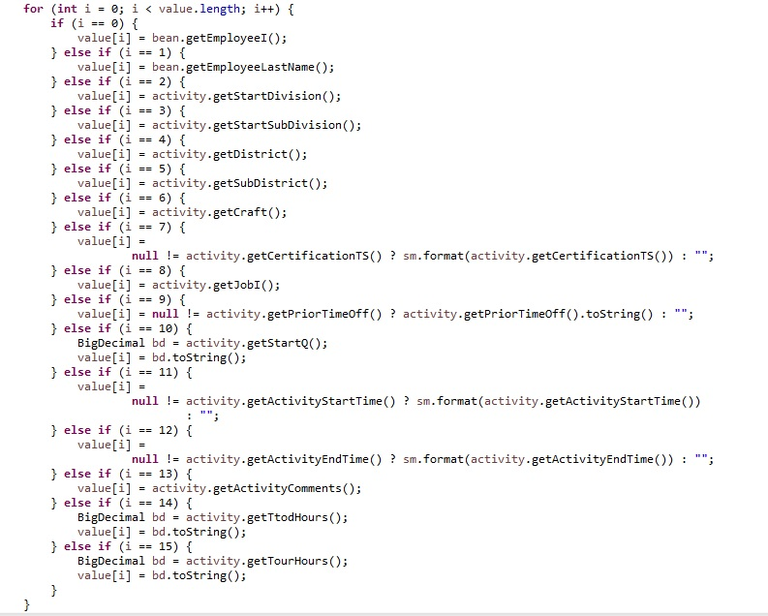

Slide 29
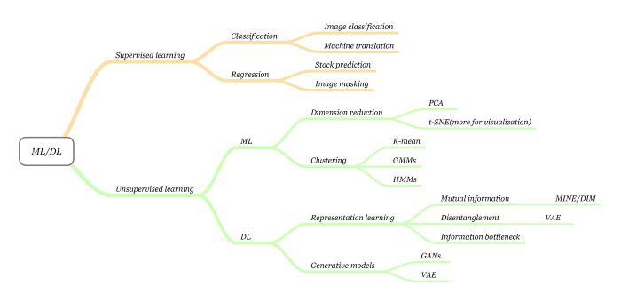

Slide 30
Machine Learning er underområdet inden for datalogi,
der giver "computere evnen til at lære uden at være eksplicit programmeret.”
Bliver alle programmører så arbejdsløse?

Slide 31
Anvendelser
Objekt genkending
Summeringer (statistik)
Forudsigelser
Klassificeringer
Grupperinger
Anbefalingssystemer (Netflix, Spotify, biblioteker)
Andre…..????
Hvad vil der ske hvis man kun vælger hvad der anbefales?

Slide 32
Hvad er en model
Utrænet : y=ax+b
Trænet : pris=”Kørte km i taxa” * kr. 2 + kr. 50,- i startgebyr
Pris = km*2 + 50

Slide 33
En mulig differentialligningsmodel, der beskriver en bygnings varmebalance og som kan anvendes i en Model Predictive Control (MPC), kan udledes fra varmekapaciteten af bygningens termiske masse og energibalancen over tid:
C * dT/dt = A * U * (T_ext - T) + Q_HVAC + Q_solar + Q_internal
hvor:
C er den samlede varmekapacitet af bygningens termiske masse
T er den indre temperatur i bygningen
dT/dt er ændringen i temperaturen i bygningen over tid
A er bygningens overfladeareal
U er den samlede varmeoverførselskoefficient (som inkluderer termisk modstand, konvektion og stråling) mellem bygningen og det omgivende miljø
T_ext er den eksterne temperatur udenfor bygningen
Q_HVAC er varmeeffekten fra bygningens HVAC-system
Q_solar er den varmeeffekt, der genereres af solindfald
Q_internal er den varmeeffekt, der genereres internt i bygningen
MPC'en kan herefter anvende kontrolstrategier til at optimere varmeeffekterne Q_HVAC, Q_solar og Q_internal for at opnå en ønsket temperatur i bygningen og samtidig minimere energiforbruget over tid. Det kan f.eks. ske ved at anvende en numerisk optimeringsalgoritme, der tager højde for begrænsninger i bygningens HVAC-system og solindfald, såvel som begrænsninger i energiforbruget.

Slide 34
Vigtigste ML AI algoritmer og principper
1. Regression (Prediction)
We use regression algorithms for predicting continuous values.
Regression algorithms:
Linear Regression
Polynomial Regression
Exponential Regression
Logistic Regression
Logarithmic Regression

Slide 35
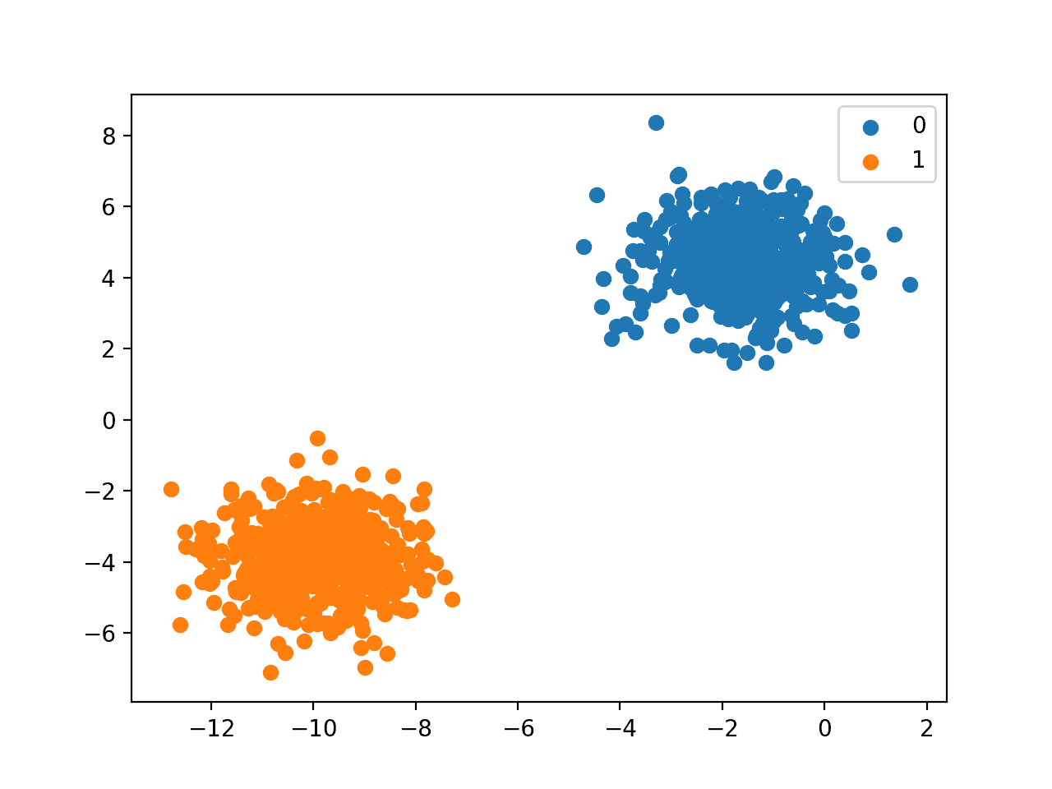
2. Classification
Her kender vi grupperne på forhånd.
Classification algorithms:
K-Nearest Neighbors
Decision Trees
Random Forest
Support Vector Machine
Naive Bayes
(https://en.wikipedia.org/wiki/MNIST_database)

Slide 36
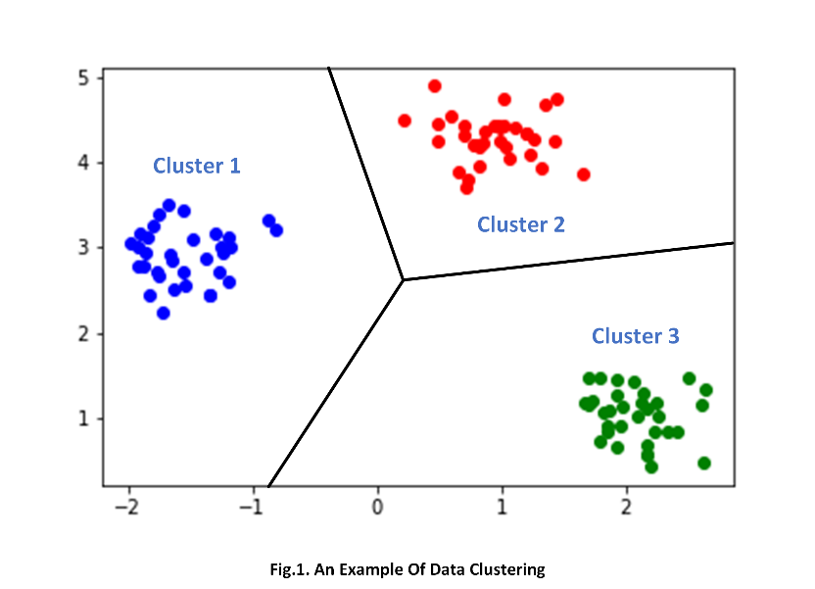
3. Clustering
Her kender vi ikke grupperne på forhånd
Clustering algorithms:
K-means
DBSCAN
Mean Shift
Hierarchical

Slide 37
4. Association
We use association algorithms for associating co-occurring items or events.
Association algorithms:
Apriori
Eclat

Slide 38
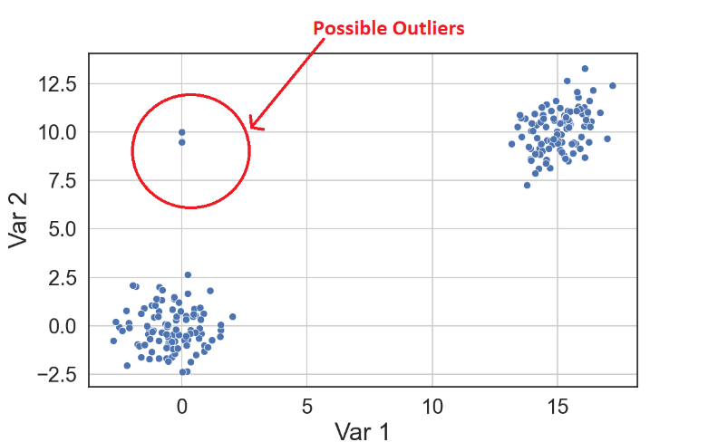
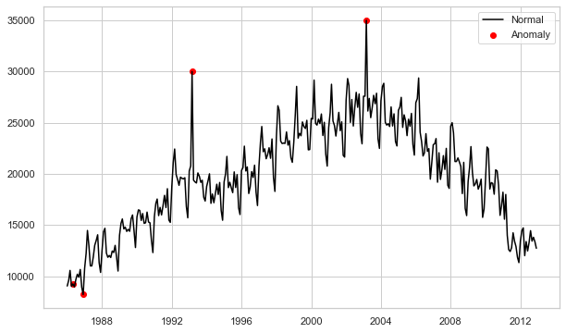
5. Anomaly Detection
We use anomaly detection for discovering abnormal activities and unusual cases like fraud detection.

Slide 39
6. Sequence Pattern Mining
We use sequential pattern mining for predicting the next data events between data examples in a sequence.

Slide 40
7. Dimensionality Reduction
We use dimensionality reduction for reducing the size of data to extract only useful features from a dataset.

Slide 41
8. Recommendation Systems
We use recommenders algorithms to build recommendation engines.
Examples:
Netflix recommendation system.
A book recommendation system.
A product recommendation system on Amazon.
Nowadays, we hear many buzz words like artificial intelligence, machine learning, deep learning, and others.

Slide 42
ML Machine learning
AI Artificial Intelligense
ML - baseret på matematik og regression på data
AI - baseret på neurale netværk og data
For begge – data er grundlaget for træningen af modeller.
Ingen data - ingen trænet model
Dårlige data – dårlig trænet model

Slide 43
Datamængder eksploderer – big data
Data
Strukturerede – 20% af verdens data
Ustrukturerede – 80% af verdens data
Data mængde
De sidste 2 år har vi skabt flere data, end i hele menneskehedens historie
Nu fordobler vi verdens data hvert år
Big data
Data vi ikke kan overskue på traditionel måde

Slide 44
ML/AI eller klassiske løsninger
Klassiske løsninger
Regler fast beskrevet
Bruger eksisterende erfaringer og kendskab
ML/AI
Bliv klogere af data – men der introduceres en usikker/præcision og muligvis en bias (google https://algorithmwatch.org/en/google-vision-racism/)
Hvordan har andre gjort
Eks. Billedgenkendelse, er der en person på billede?

Slide 45
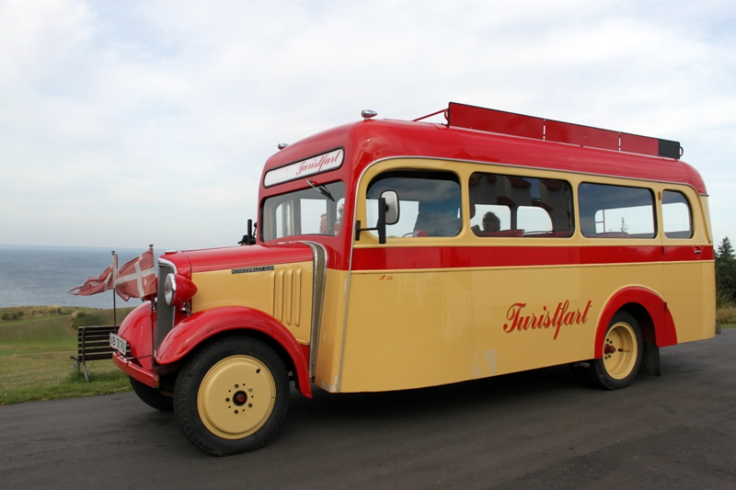
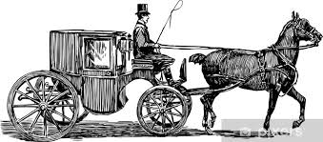
Andre kunstige ting i vores hverdag
Kunstige muskler

Slide 46
John McCarthy
(født 4. september 1927 i Boston, Massachusetts, død 24. oktober 2011) var en amerikansk matematiker, kendt som pioner inden for kunstig intelligens og skaberen af programmeringssproget Lisp.
McCarthy fik en bachelorgrad i matematik fra California Institute of Technology i 1948 og en Ph.d. i matematik fra Princeton University i 1951. McCarthy blev herefter ansat på Princeton og senere Stanford University. Han lagde i denne periode grundlaget for kunstig intelligens, og han var i 1955 den første til at bruge dette udtryk.
I slutningen af 1950'erne kom McCarthy til MIT, og han skabte her programmeringssproget Lisp; Lisp er begyndt i 1958 og offentliggjort i 1960. McCarthy var med til at grundlægge MIT's AI Lab, et førende forskningscenter for kunstig intelligens og styresystemer. McCarthy var i denne periode med til at udvikle styresystemer baseret på tidsdeling og teoretisk arbejde om beregnelighed.
I 1962 vendte McCarthy tilbage til Stanford, hvor han senere blev pensioneret. McCarthy har på Stanford arbejdet med alle aspekter af kunstig intelligens, herunder korrekthedsbeviser for computerprogrammer, ikke-monotone ræsonnering og formalisering af dagligdags viden og sund fornuft.
McCarthy modtog i 1971 ACM's Turing Award for sit arbejde med kunstig intelligens.

Slide 47
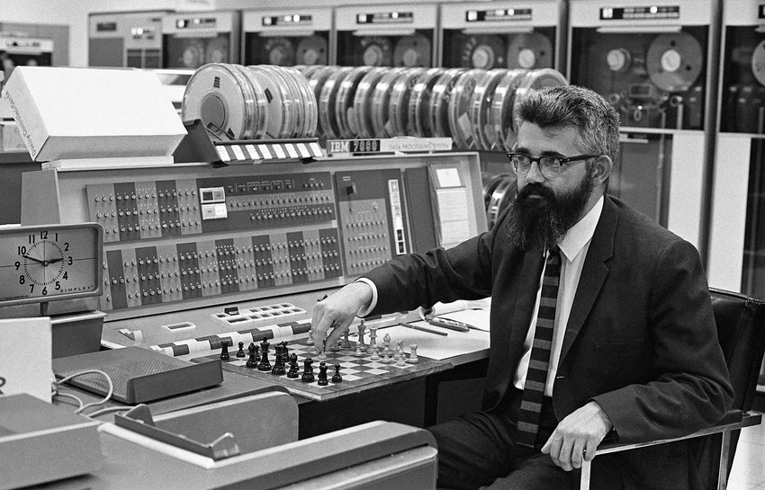
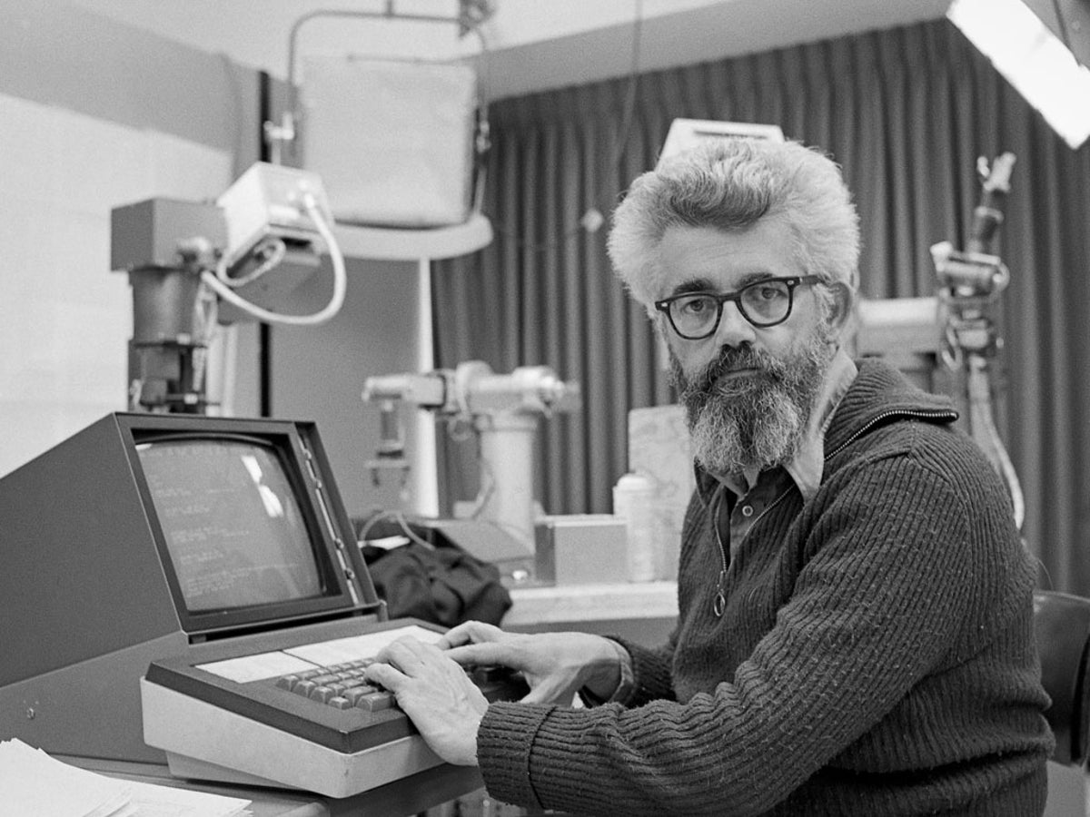
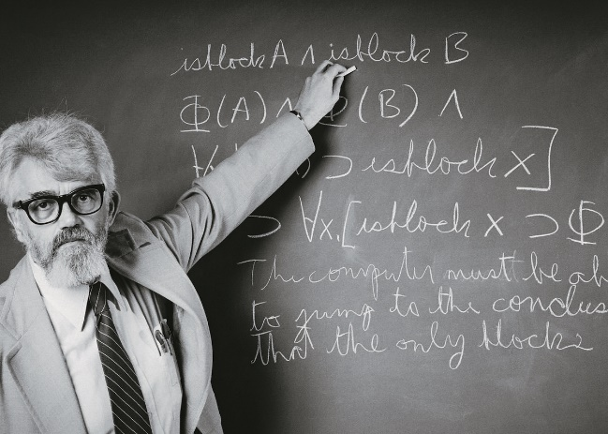

Slide 48
Hvorfor så meget AI nu (hype)
Hurtige CPU/GPU/TPU
Memory
Netværk
Software – open source
Kvalitet og pris
Verden er blevet så kompliceret at vi ikke kan skrive algoritmerne og software selv
Fordi det nu er muligt og vi kan benytte os af færdigudviklet software – vi skal ”bare” have styr på data og modeltræning- og testprocesserne.
CPU: Central Processing Unit. Manage all the functions of a computer.
GPU: Graphical Processing Unit. Enhance the graphical performance of the computer.
TPU: Tensor Processing Unit. Custom build ASIC to accelerate TensorFlow projects.

Slide 49
AI programmering og online platforme
Colab fra google
Amazon Machine Learning
Caffe / Caffe2
H20 (H2O.ai)
NVIDIA Deep Learning SDK
SciKit-Learn
SystemML
Tensorflow
Torch
Weka

Slide 50
Sprog
Python (kan stort set alt og kan køre alle steder). Fra Embedded til Servere (django)
R & Julie
MATLAB & Octave
C & C++
.. og mange andre

Slide 51
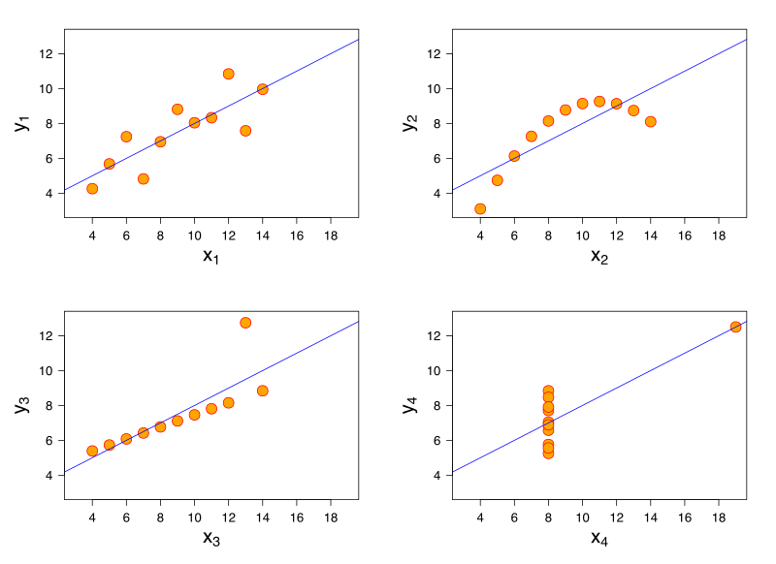
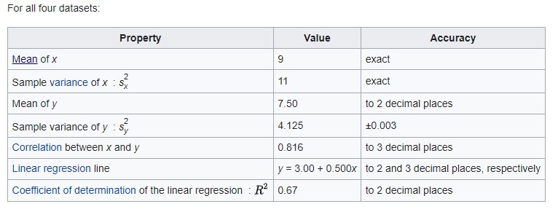
Typer af metoder og modeller
Supervised (guided with labels)
Unsupervised (unguided without labels)
Semisupervised
Reinforcement Learning
Transfer Learning
Batch learning
Online learning
Neurale netværk
Regression med flere kolonner som input
Visualiseringer - Anscombe's quartet
https://en.wikipedia.org/wiki/Anscombe%27s_quartet

Slide 52
Arbejdsflow
Hvad skal løses – ”ved det ikke er ok” vi har således ikke krav til resultatet
Har vi alle data eller skal vi starte en dataopsamling?
Vælg og klargør data – rens for fejl og støj – mangler? – mængden ok?
Vælg metode / model (gerne flere modeller som man kan sammenligne)
Træn model med træningsdata og gem model
Test model med testdata og vurdere præcisionen, er den god nok?
Udfør forudsigelser og idriftsætning af system. Der kan evt. ske yderligere dataopsamling fra drift til gentræning af modellerne.
Pas på med live træning af model under drift.

Slide 53
Statistik, ML og AI
Selvom disse områder deler nogle fællestræk, har de også unikke karakteristika og anvendelsesområder
Statistik fokuserer på at forstå og beskrive data
Maskinlæring handler om at udvikle algoritmer, der kan lære fra data
Kunstig intelligens stræber efter at skabe intelligente systemer, der kan udføre komplekse opgaver og kan være baseret på neurale netværk.

Slide 54
Dataafhængighed
Statistik: Statistik er afhængig af dataindsamling, -analyse og -fortolkning.
Machine Learning: Maskinlæring kræver store mængder data for at træne effektive modeller.
Kunstig Intelligens: Kunstig intelligens er dybt afhængig af data for at forbedre sin evne til at forstå og håndtere komplekse opgaver.

Slide 55
Dataopsamling / dataudtræk / statistik
Har vi ikke data – så laver vi en stikprøve
Strikke eksempel… hvor mange i DK strikker…
Tilfældige fejl – bliver mindre hvis stikprøven gøres større
Systematiske fejl – bliver IKKE mindre hvis stikprøven gøres større
Fejl kan opstå når vi opdeler data i træning- og test-dataset
Udtræk skal ske via randomisering (tilfældighedsmekanisme / lodtrækining)

Slide 56
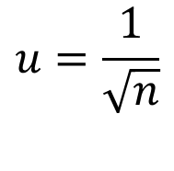
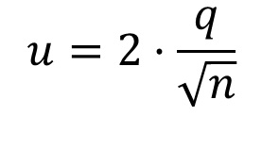
Stikprøvestørrelse og statistiske usikkerhed når randomisering overholdes
Kvalitativ data : Ja/Nej, grupperinger
Kvantitativ data : Numeriske værdier (der kan måles)
u=usikkerhed
q=standard afvigelse
n=antal
Kvalitativ – ved ja/nej
Kvantitativ
$$u=\frac{1}{\sqrt{n}}$$
$$u=2·\frac{q}{\sqrt{n}}$$

Slide 57
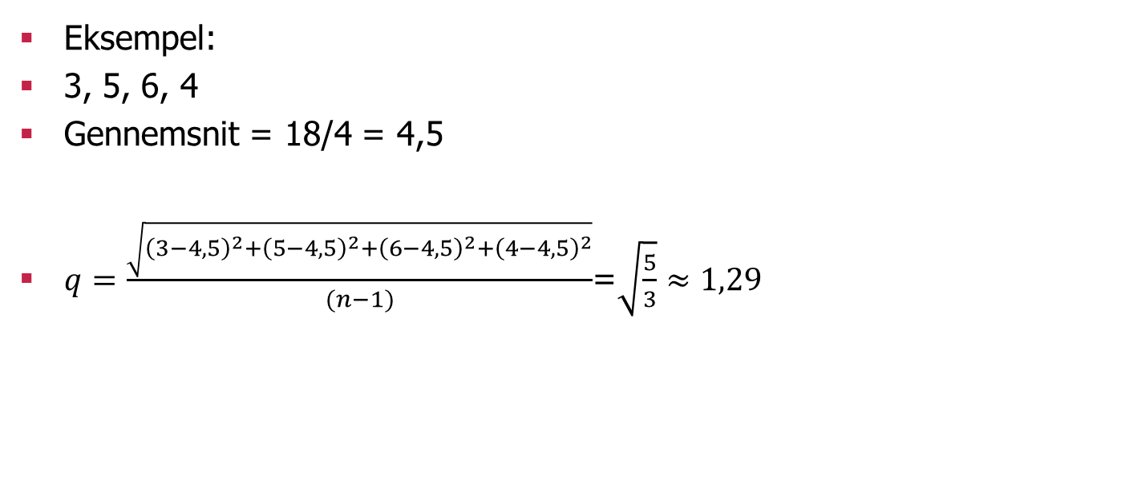
Standard afvigelse (spredning)
Eksempel:
3, 5, 6, 4
Gennemsnit = 18/4 = 4,5
$q=\frac{\sqrt{\begin{aligned}{\left(3−4,5\right)}^{2}+{\left(5−4,5\right)}^{2}+{\left(6−4,5\right)}^{2}+{\left(4−4,5\right)}^{2} \\ \end{aligned}}}{(n−1)}$=$\sqrt{\frac{5}{3}}≈1,29$

Slide 58
Python, Pandas, Numpy, Tensorflow, Keras og scikit-learn
5 biblioteker til Python, som er gode at kende og et rigtig godt udgangspunkt til et videre læringsforløb om ML/AI.
Noter fra www
https://ritza.co/articles/scikit-learn-vs-tensorflow-vs-pytorch-vs-keras/
https://www.naukri.com/learning/articles/top-10-powerful-python-libraries-for-data-science/

Slide 59
Tensorflow
Tensorflow er Open Source software
Oprindelig udviklet af Google Brain Team til internt brug
Tensorflow er designet til at opfylde Googles krav til opbygning og træning af neurale netværk.
Formålet er at detektere mønstre og sammenhænge i data, svarende til læring og forståelse, som normalt kun haves hos mennesker.
Tensorflow bruges i dag til både udvikling og produktion hos Google.
Keras er et stærkt interface, som simplificere brugen af Tensorflow.

Slide 60
Tensorflow
TensorFlow er et open-source software bibliotek til machine learning og deep learning. Det blev oprindeligt udviklet af Google Brain Team og er nu vedligeholdt af et åbent samfund.
Det er et kraftfuldt værktøj, der gør det muligt for udviklere at designe, træne og implementere komplekse modeller for machine learning, inklusiv neurale netværk, i en række forskellige programmeringsmiljøer, herunder Python, C ++ og Java. TensorFlow har også en række funktioner, der gør det nemmere at distribuere træning og inferering af modeller på flere enheder og i skyen.

Slide 61
Keras
Keras er et åbent kildekode-bibliotek til deep learning, der er skrevet i Python. Det er designet til at gøre det nemt at designe, træne og evaluere komplekse deep learning-modeller. Det er kendt for sin intuitiv API, der gør det nemmere at komme i gang med deep learning, selv for udviklere uden en stærk baggrund i maskinlæring.
Keras er et højniveau-API, hvilket betyder, at det er bygget oven på lavere niveau biblioteker som TensorFlow eller Theano, og hjælper med at abstrahere nogle af de mere tekniske detaljer ved at bruge disse biblioteker. Det giver brugerne mulighed for at fokusere på at designe og træne deres modeller, i stedet for at skulle bekymre sig om lavniveau-optimeringer og konfiguration.

Slide 62
Scikit-learn
Scikit-learn (også kendt som scikit-learn eller sklearn) er et open-source Python-bibliotek til machine learning. Det er designet til at gøre det nemt at bruge machine learning-algoritmer i Python-miljøet, og tilbyder et bredt udvalg af algoritmer, inklusiv support for klassifikation, regression, clustering, dimensionering samt model-udvælgelse og præ-behandling.
Scikit-learn er bygget på toppen af andre populære Python-biblioteker som NumPy og SciPy, og det gør brug af deres avancerede funktioner og optimeringer. Det er også designet til at arbejde godt sammen med andre biblioteker i PyData-økosystemet, såsom pandas og matplotlib.

Slide 63
Python
Kender du Python – så kig på følgende:
https://matplotlib.org/stable/tutorials/introductory/quick_start.html
eller
https://thepythonguru.com/python-virtualenv-guide/
eller
Case Personal key indicators - neurale netværk for software udviklerne

Slide 64
Python
Guides online
The Hitchhiker’s Guide to Python
https://docs.python-guide.org/
https://docs.python.org/3/tutorial/index.html
https://docs.python.org/3/reference/index.html
http://www.cs.put.poznan.pl/csobaniec/software/python/py-qrc.html
https://www.programiz.com/python-programming#learn-python-tutorial
*** https://docs.python.org/3/ ***

Slide 65
Python
Designer https://en.wikipedia.org/wiki/Guido_van_Rossum
Er et af de mest brugte scripting sprog og sproget med stor fremtid
Simpelt af lære, simpelt at kode i, overskuelig syntaks, relativt nemt at læse efter kodning.
Koden skal være selvdokumenterende, skrives én gang og læses flere gange
Et dynamisk typesystem, automatisk spildopsamling (garbage collection)
Et metasprog, der muliggør kodning i flere stilarter, herunder
Objektorienteret, funktionalsprog, script, web… så derfor, tænk før kodning!!!
Python – en definition af sproget. CPython er en compiler (runtime miljø) normalt skrevet i C til et specifikt operativsystem.

Slide 66
Skriv og kør et lille test-program.
Opbygning – starter og slutter.
Tekstfil – python3 ”filnavn.py”

Slide 67
Python - variabler
Tal https://docs.python.org/3/tutorial/introduction.html#numbers
Strenge https://docs.python.org/3/tutorial/introduction.html#strings
Lister https://docs.python.org/3/tutorial/introduction.html#lists
Tuples (read only) https://docs.python.org/3/tutorial/datastructures.html#tuples-and-sequences
Sets (no duplicate elements) https://docs.python.org/3/tutorial/datastructures.html#sets
Dictionary (Key, value)
https://docs.python.org/3/tutorial/datastructures.html#dictionaries

Slide 68
I Python er der flere typer af tal, herunder heltal, flydende kommatal og komplekse tal.
int1 = 10
int2 = -5
int3 = 0xFF #hexadecimal representation
int4 = 0b1010 #binary representation

Slide 69
float1 = 3.14
float2 = -0.5
float3 = float(5)
complex1 = 3 + 4j
complex2 = complex(2, -3)

Slide 70
En string er en sekvens af tegn, omgivet af enkelte eller dobbelte anførselstegn
string1 = "hej verden1"
string2 = 'hej verden2 med AI'

Slide 71
En liste er en samling af elementer, som er ordnet og kan ændres. Lister skrives med kvadratiske paranteser [] og elementerne er adskilt af kommaer.
liste1 = [1, 2, 3, 4, 5]
liste2 = ['a', 'b', 'c', 'd’]
liste1 = [1, 2, 3, 4, "5"]
print(liste1)
for a in liste1:
print(type(a))

Slide 72
En tuple er en samling af elementer, som er ordnet og ikke kan ændres. Tupler skrives med runde paranteser () og elementerne er adskilt af kommaer.
tuple1 = (1, 2, 3, 4, 5)
tuple2 = ('a', 'b', 'c', 'd')

Slide 73
”Set” er en samling af elementer, som er ikke ordnet og ikke kan ændres. Sets skrives med krøllede paranteser {} og elementerne er adskilt af kommaer.
set1 = {1, 2, 3, 4, 5}
set2 = {'a', 'b', 'c', 'd'}

Slide 74
En dictionary er en samling af nøgle-værdi par, som er ikke ordnet og kan ændres. Dictionaries skrives med krøllede paranteser {} og er sammensat af nøgler og værdier adskilt af kolon.
dict1 = {"navn": "John", "alder": 30}
dict2 = {1: "one", 2: "two", 3: "three"}

Slide 75
Øvelse – hukommelse og variabler
print ('*************')
a = 10
print (a)
print (id(a))
b = a
print (b)
print (id(b))
b = 11
a = 11 #Sæt herefter til 12
print (a)
print (id(a))
print (b)
print (id(b))
print ('*************')

Slide 76
Hvad sker der her?
a = 1
print (id(a))
a += 2
print (id(a))
b = int(a)
print (a)
print (b)
print (id(a))
c = "2"
print (int(c) + a)
print (c + str(a))

Slide 77
Hvad sker der her?
list1 = ['t1', 't2', 1000, 2000]
print (list1[0])
print (list1)
print (list1[0] + list1[1])
print (list1[2] + list1[3])
print (type(list1[0]))
print (type(list1[3]))

Slide 78
Hvad sker der her?
list1 = ['t1', 't2', 1000, 2000]
print (list1[0])
print (list1)
print (list1[0] + list1[1])
print (list1[2] + list1[3])
print (type(list1[0]))
print (type(list1[3]))
list1[0] = 't10'
print (list1[0])
tup1 = ('t1', 't2', 1000, 2000)
print (tup1[0])
print (tup1)
tup1[0] = 10
print (tup1[0])

Slide 79
Hvad sker der her?
dict = {'Name': 'Zara', 'Age': 7, 'Class': 'First'}
print ("dict['Name']: ", dict['Name'])
print ("dict['Age']: ", dict['Age'])
print ("dict['Class']: ", dict['Class'])

Slide 80
Python operators
https://docs.python.org/3/reference/lexical_analysis.html#operators
+ - * ** / // % @ << >> & | ^ ~ := < > <= >= == !=
Python har flere typer operatører, inklusiv aritmetiske operatører, tildelingsoperatører, sammenligningsoperatører, logiske operatører og bitvise operatører.
Aritmetiske operatører inkluderer + (addition), - (subtraktion), * (multiplikation), / (division), % (modulus), ** (eksponentiation) og // (heltals division).
Tildelingsoperatører inkluderer = (tildel en værdi), += (tilføj og tildel), -= (træk fra og tildel), *= (gange med og tildel), /= (divider med og tildel), %= (modulus og tildel), **= (eksponentiation og tildel) og //= (heltals division og tildel).
Sammenligningsoperatører inkluderer == (lig med), != (ikke lig med), > (større end), < (mindre end), >= (større end eller lig med) og <= (mindre end eller lig med).
Logiske operatører inkluderer og, eller, ikke.
Bitvise operatører inkluderer & (og), | (eller), ^ (xor), ~ (ikke), << (venstre skift) og >> (højre skift).

Slide 81
# Test of mathematical operators
a = 5
b = 3
print("a =", a)
print("b =", b)
print("a + b =", a + b)
print("a - b =", a - b)
print("a * b =", a * b)
print("a / b =", a / b)
print("a % b =", a % b)
print("a ** b =", a ** b)
# Test of comparison operators
x = 5
y = 10
print("x =", x)
print("y =", y)
print("x == y:", x == y)
print("x != y:", x != y)
print("x > y:", x > y)
print("x < y:", x < y)
print("x >= y:", x >= y)
print("x <= y:", x <= y)
# Test of logical operators
p = True
q = False
print("p =", p)
print("q =", q)
print("p and q:", p and q)
print("p or q:", p or q)
print("not p:", not p)

Slide 82
Python flow (beslutninger og loop)
https://docs.python.org/3/tutorial/controlflow.html
if (else elif)
for (range break continue else)
while

Slide 83
if
# Scriptet spørger brugeren om et tal, og bestemmer derefter om tallet er positivt, negativt eller nul
# Spørger brugeren om et tal og gemmer det i variablen "number"
number = float(input("Indtast et tal: "))
# Brug af if-else statements til at afgøre om tallet er positivt, negativt eller nul
if number > 0:
print(number, "er et positivt tal.")
elif number == 0:
print(number, "er nul.")
else:
print(number, "er et negativt tal.")

Slide 84
if
def match(string, pattern):
if len(string) != len(pattern):
return False
for i in range(len(string)):
if pattern[i] != "." and string[i] != pattern[i]:
return False
return True
print(match("hello", "hello")) # True
print(match("hello", "h.llo")) # True
print(match("hello", "h.lly")) # False

Slide 85
for
# Scriptet udskriver tallene fra 1 til 10
# Brug af for-statement til at gennemgå alle tal i rækken 1 til 10
# (fra og med, til)
for i in range(1, 11):
print(i)
# eller
# Brug af for-statement til at gennemgå en liste af ord
words = ["dog", "cat", "bird", "fish"]
for word in words:
print(word)

Slide 86
while
# Scriptet spørger brugeren om at indtaste et tal, indtil det indtastede tal er større end 10
while True:
number = input("Indtast et tal (skal være større end 10): ")
if number.isnumeric():
number = int(number)
if number > 10:
print("Tak, tallet er større end 10.")
break
else:
print("Tallet er ikke større end 10, prøv igen.")
else:
print("Det indtastede er ikke et tal, prøv igen.")

Slide 87
Python functions
https://docs.python.org/3/tutorial/controlflow.html#defining-functions
print()
inp = int(input(‘Indskriv et tal: ’)) #funktion i funtion
___________________________________________________
def add(a, b):
return a + b
print(add(3,4))

Slide 88
Python moduler
https://docs.python.org/3/tutorial/controlflow.html#more-on-defining-functions
Et Python-modul er en samling af Python-definitioner og kommandoer, der kan bruges i andre Python-programmer. Modulerne er gemt i filer med en ".py" udvidelse og kan indeholde klasser, funktioner, variabler og andre objekter. Modulerne giver mulighed for at genbruge kode og organisere dit program i logiske enheder.
For at bruge en funktion eller en variabel fra et modul i dit program, skal du først importere modulet ved hjælp af import-erklæringen. Derefter kan du bruge funktionerne eller variablerne fra modulet ved at bruge modulnavnet som præfiks.

Slide 89
Import i python
import math
x = math.cos(math.pi)
print(x) # -1.0
from math import pi, cos
x = cos(pi)
print(x) # -1.0

Slide 90
Python filer
https://docs.python.org/3/tutorial/inputoutput.html#reading-and-writing-files
import csv
# Læs data fra en csv-fil
with open('data.csv', 'r') as csv_file:
csv_reader = csv.reader(csv_file)
for row in csv_reader:
print(row)
# Skriv data til en csv-fil
data = [['navn', 'alder', 'by'],
['John', '25', 'New York'],
['Jane', '32', 'San Francisco'],
['Bob', '45', 'Los Angeles']]
with open('data.csv', 'w') as csv_file:
csv_writer = csv.writer(csv_file)
csv_writer.writerows(data)

Slide 91
Python exeptions
https://docs.python.org/3/library/exceptions.html
def divide(a, b):
try:
result = a / b
except ZeroDivisionError as e:
print("Fejl: ",e)
return
return result
print(divide(4, 2)) # 2.0
print(divide(4, 0)) # Fejl: division by zero

Slide 92
Øvelse – fejlhåndtering
while (True):
inpvar = int(input("Indskriv værdi: "))
print (1/inpvar)

Slide 93
Øvelse – fejlhåndtering
while (True):
try:
inpvar = int(input("Indskriv værdi: "))
print (1/inpvar)
except (ZeroDivisionError, ValueError) as err:
print (err)
#break

Slide 94
OOP
class Person:
def __init__(self, navn, alder):
self.navn = navn
self.alder = alder
def introduce(self):
print("Hej, jeg hedder", self.navn, "og jeg er", self.alder, "år gammel.")
def birthday(self):
self.alder += 1
print("Tillykke med fødselsdagen,", self.navn, "du er nu", self.alder, "år gammel.")
person1 = Person("John", 25)
person1.introduce() # Hej, jeg hedder John og jeg er 25 år gammel.
person1.birthday() # Tillykke med fødselsdagen, John du er nu 26 år gammel.
person1.introduce() # Hej, jeg hedder John og jeg er 26 år gammel.

Slide 95
Python testprogram
Lav et python program som demonstrerer nedarvning mellem to klasser.
Vogn1 og Vogn2, vogn2 nedarver fra vogn1.
Vogn1 skal indeholde navn + en funktion til at udskrive navn.
Vogn2 skal tilføje årgang + en funktion til at udskrive årgang.

Slide 96
class vogn1:
def __init__(self, navn):
self.navn = navn
def printnavn(self):
print(self.navn)
class vogn2(vogn1):
def __init__(self, navn, aargang):
self.aargang = aargang
super().__init__(navn)
def printaargang(self):
print(self.aargang)
bil1 = vogn1('Opel')
bil1.printnavn()
bil2 = vogn2('Ford', 1990)
bil2.printnavn()
bil2.printaargang()

Slide 97
Python klasser og objekter
Tutorialspoint side 260
Øvelse
Opret en person1 klasse som indeholder fornavn og kan printe fornavn
Opret en person2 klasse som kan det samme som person1, men herudover skal person2 indeholde efternavn. Udvid med print metode som kan printe begge navne.

Slide 98
GPIO – wiringPi Links
Pins
http://wiringpi.com/pins/special-pin-functions/
SPI
http://wiringpi.com/reference/spi-library/
Install wiringpi
https://pypi.org/project/wiringpi/

Slide 99
GPIO test
import wiringpi
import time
print (2+2)
print ("Hello World")
print (wiringpi.piBoardRev())
wiringpi.wiringPiSetup()
#pinMode pin, in/out (0=in 1=out)
wiringpi.pinMode(0, 1)
loop = 0
while (loop < 20):
wiringpi.digitalWrite(0, 0)
time.sleep(2)
wiringpi.digitalWrite(0, 1)
time.sleep(2)
loop = loop + 1
print (loop)

Slide 100
Numpy og Pandas
Numpy arbejder med tal i array’s og matricer. Regner meget hurtigt og er skrevet i C.
Pandas er mere som et regneark (Excel) og bruger dataframes

Slide 101
Pandas og NumPy er begge populære Python-biblioteker, der bruges til dataanalyse og -manipulation. Men de har hver deres specielle formål og funktioner.
NumPy er primært et bibliotek til numerical computing i Python. Det tilbyder avancerede funktioner til array-manipulation, som er meget hurtigere end standard Python-lister. NumPy arrays er ofte brugt som fundament for andre biblioteker, såsom Pandas, Matplotlib og Scikit-learn, fordi de kan udnytte NumPy's effektivitet til at arbejde med store mængder data.
Pandas er et bibliotek til datastruktur og analyse, der bygger på NumPy. Det tilbyder funktioner til at manipulere og analysere data i tabelform, såsom DataFrame og Series. Med Pandas kan du nemt læse og skrive data fra forskellige kilder som CSV, Excel, SQL og JSON. Du kan også bruge Pandas til at filtrere, sortere og gruppere data, samt til at foretage avanceret dataanalyse og transformation.
Kort sagt, NumPy er et bibliotek til effektiv manipulation af arrays, mens Pandas er et bibliotek til dataanalyse og manipulation i tabelform. De kan bruges sammen for at opnå avanceret dataanalyse, fordi Pandas er bygget oven på NumPy.
Pandas og NumPy er begge populære Python-biblioteker, der bruges til dataanalyse og -manipulation. Men de har hver deres specielle formål og funktioner.
NumPy er primært et bibliotek til numerical computing i Python. Det tilbyder avancerede funktioner til array-manipulation, som er meget hurtigere end standard Python-lister. NumPy arrays er ofte brugt som fundament for andre biblioteker, såsom Pandas, Matplotlib og Scikit-learn, fordi de kan udnytte NumPy's effektivitet til at arbejde med store mængder data.
Pandas er et bibliotek til datastruktur og analyse, der bygger på NumPy. Det tilbyder funktioner til at manipulere og analysere data i tabelform, såsom DataFrame og Series. Med Pandas kan du nemt læse og skrive data fra forskellige kilder som CSV, Excel, SQL og JSON. Du kan også bruge Pandas til at filtrere, sortere og gruppere data, samt til at foretage avanceret dataanalyse og transformation.
Kort sagt, NumPy er et bibliotek til effektiv manipulation af arrays, mens Pandas er et bibliotek til dataanalyse og manipulation i tabelform. De kan bruges sammen for at opnå avanceret dataanalyse, fordi Pandas er bygget oven på NumPy.

Slide 102
Øvelser med Python Pandas Numpy
Pandas
https://colab.research.google.com/github/jakevdp/PythonDataScienceHandbook/blob/master/notebooks/03.00-Introduction-to-Pandas.ipynb
Numpy
https://colab.research.google.com/github/jaygala24/blog/blob/master/_notebooks/2020-06-20-guide-to-numpy.ipynb
Div
https://cloudxlab.com/blog/numpy-pandas-introduction/
https://cs231n.github.io/python-numpy-tutorial/
https://pandas.pydata.org/docs/user_guide/10min.html
https://numpy.org/doc/stable/user/quickstart.html

Slide 103
Numpy
import numpy as np
# Creating a 1D array
a = np.array([1, 2, 3, 4, 5])
print("1D Array:\n", a)
# Creating a 2D array
b = np.array([[1, 2], [3, 4], [5, 6]])
print("2D Array:\n", b)
# Finding the shape of an array
print("Shape of array b:", b.shape)
# Changing shape of an array
b = b.reshape(2,3)
print("Reshaped Array:\n", b)
# Finding the data type of an array
print("Data type of array b:", b.dtype)

Slide 104
Pandas
import pandas as pd
# Creating a dictionary
data = {
'Name': ['John', 'Jane', 'Sam', 'Emily'],
'Age': [25, 32, 45, 29],
'City': ['New York', 'San Francisco', 'Chicago', 'Los Angeles']
}
# Creating a DataFrame
df = pd.DataFrame(data)
# Displaying the DataFrame
print(df)
# Accessing a column
print("Accessing the 'Name' column:")
print(df['Name'])
# Accessing multiple columns
print("Accessing the 'Name' and 'Age' columns:")
print(df[['Name', 'Age']])
# Accessing rows by index
print("Accessing the second row:")
print(df.loc[1])
# Accessing rows by condition
print("Accessing all rows where 'Age' is greater than 30:")
print(df[df['Age'] > 30])

Slide 105
Keras
import numpy as np
from keras.models import Sequential
from keras.layers import Dense
# Opret data til træning
x_train = np.array([[1, 2], [2, 3], [3, 4], [4, 5]])
y_train = np.array([[0], [0], [1], [1]])
# Opret model
model = Sequential()
model.add(Dense(32, input_dim=2, activation='relu'))
model.add(Dense(1, activation='sigmoid'))
# Kompiler model
model.compile(loss='binary_crossentropy', optimizer='adam', metrics=['accuracy'])
# Træn model
model.fit(x_train, y_train, epochs=100)
# Test model
x_test = np.array([[5, 6], [6, 7], [7, 8]])
y_test = np.array([[1], [1], [1]])
loss, accuracy = model.evaluate(x_test, y_test)
print("Accuracy: ",accuracy)

Slide 106
Tensorflow
import tensorflow as tf
import numpy as np
# Opret træningsdata
x_train = np.array([1, 2, 3, 4])
y_train = np.array([0, -1, -2, -3])
# Opret model
model = tf.keras.Sequential()
model.add(tf.keras.layers.Dense(units=1, input_shape=[1]))
# Kompiler model
model.compile(optimizer=tf.keras.optimizers.SGD(learning_rate=0.01), loss='mean_squared_error')
# Træn model
history = model.fit(x_train, y_train, epochs=100)
# Test model
x_test = np.array([5, 6, 7, 8])
y_test = np.array([-4, -5, -6, -7])
loss, accuracy = model.evaluate(x_test, y_test)
print("Accuracy: ",accuracy)

Slide 107
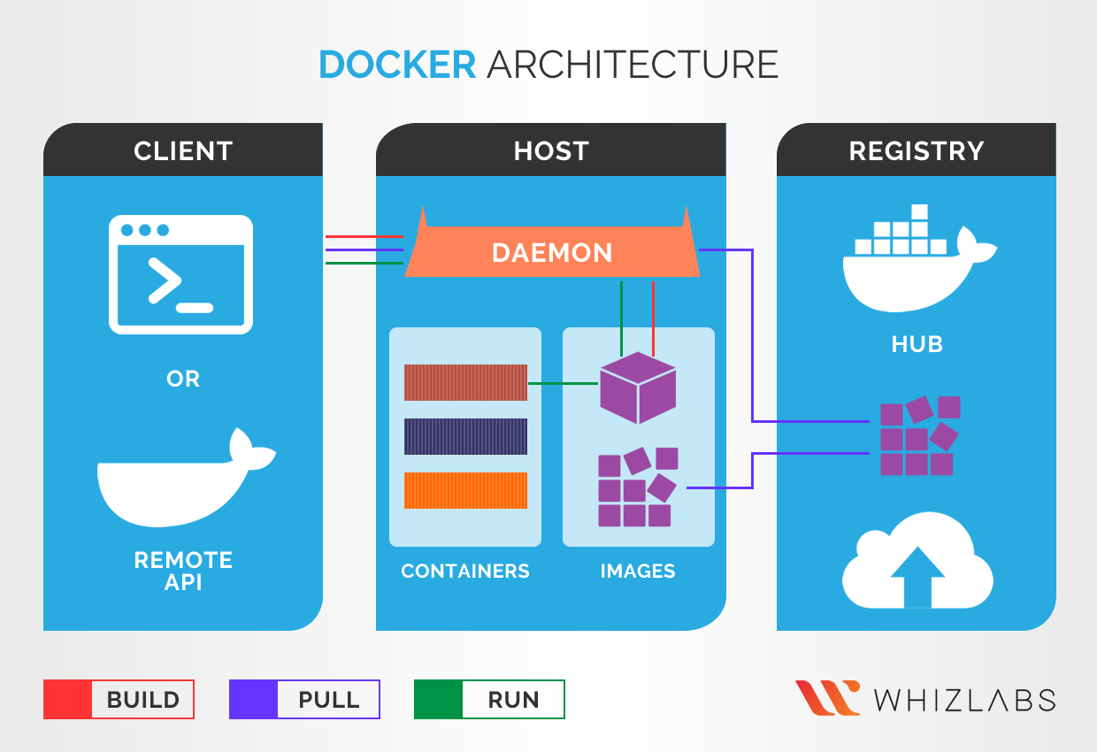
Docker
https://da.wikipedia.org/wiki/Docker_(software)

Slide 108
Docker
Hvorfor Docker
https://www.docker.com/why-docker/
HUB
https://hub.docker.com/
Kursus image
https://hub.docker.com/r/armindocachada/tensorflow2-opencv4-raspberrypi4/tags
Hvad er en container
https://www.docker.com/resources/what-container/

Slide 109
Kursus-setup
Docker setup
Run kommando
sudo docker run -v /docker_drev:/home -it ai_v1 /bin/bash
DockerFile
FROM armindocachada/tensorflow2-opencv4-raspberrypi4:2.2_4.5.0 AS base
FROM base as build
RUN apt-get --allow-releaseinfo-change update
RUN apt-get -y upgrade
RUN python3 -m pip install --upgrade pip
RUN apt-get -y install python3-pandas
RUN apt-get -y install python3-sklearn python3-sklearn-lib
RUN apt-get -y install mc

Slide 110
Utrænet og trænet model
Utrænet
y = ax + b eller f(x) = ax + b
Trænet
Pris [kr] = 5 * antal km + 50

Slide 111
Befolkningstal i Danmark
Historiske data kan hentes her
https://www.dst.dk/da/Statistik/emner/borgere/befolkning/befolkningstal
Lav model og tjek hvornår der bor 10.000.000 personer i Danmark
Her bruger vi Word og Excel
Model er baseret på eksponentiel regression
Tjek denne
https://extranet.dst.dk/pyramide/pyramide.htm#!y=2019&v=2
Hvilke data kan være med i denne model?

Slide 112
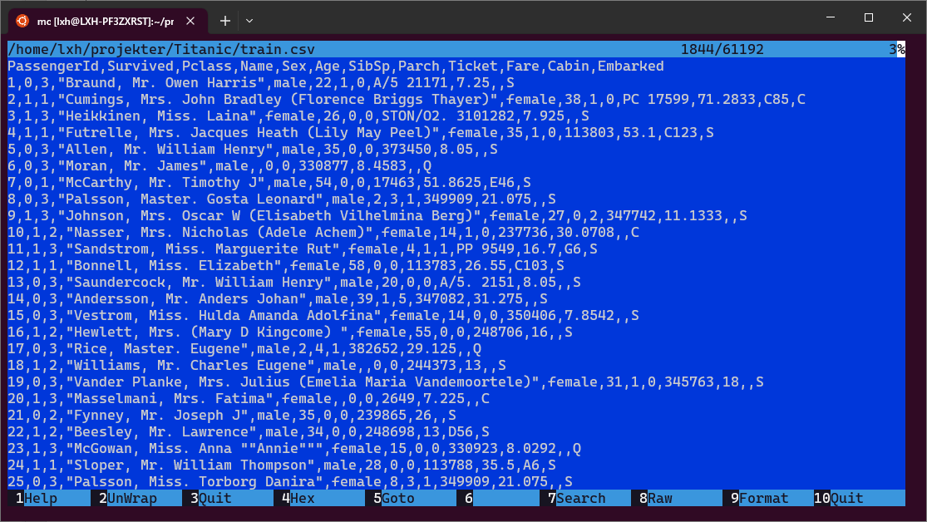
Opgave - Titanic

Slide 113
Data
VARIABLE DESCRIPTIONS
Pclass Passenger Class (1 = 1st; 2 = 2nd; 3 = 3rd)
survival Survival (0 = No; 1 = Yes)
name Name
sex Sex
age Age
sibsp Number of Siblings/Spouses Aboard (ombord)
parch Number of Parents/Children Aboard (ombord)
ticket Ticket Number
fare Passenger Fare (British pound) (billetpris)
cabin Cabin
embarked Port of Embarkation (C = Cherbourg; Q = Queenstown; S = Southampton) (indskibningsnavn)

Slide 114
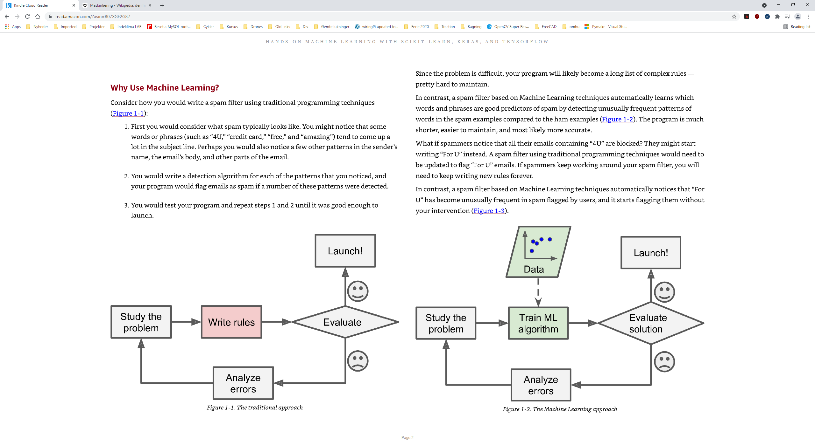
Hvorfor ML
Traditionel kodning
Statisk og fastlåst software

Slide 115
Lille hjemmeopgave til i morgen – opret login på
https://colab.research.google.com/
Send gerne en mail til:
lxh@teknologisk.dk 72202536
Medbring gerne egen PC i morgen

Slide 116
Dag 2
https://learn.microsoft.com/en-us/windows/ai/windows-ml/what-is-a-machine-learning-model
https://colab.research.google.com/
Hvad er Colab?

Slide 117
Hvorfor ML
Traditionel kodning
Statisk og fastlåst software

Slide 118
Hvorfor ML
Her bliver data vigtige
Dårlige data = dårlig trænet model
-- og omvendt

Slide 119
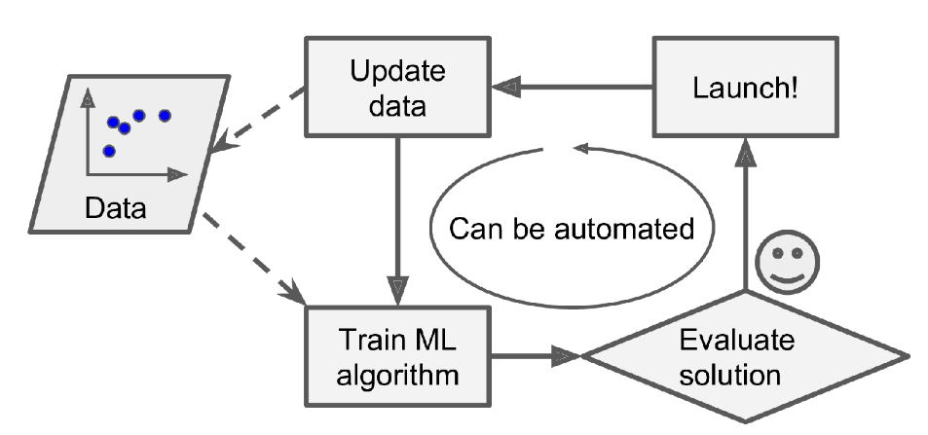
Hvorfor ML
Automatisering af ML systemet
Nye tilførte data
Faldgrupper?
Fejl på sensorer?
Huller i data?

Slide 120
Valg af metoder
Supervised
Unsupervised
Semisupervised
Reinforcement Learning
Transfer Learning

Slide 121
Supervised
Vi hjælper systemet på vej via testdata og vi ved hvilke svar vi ønsker. Ex. viser vi modellen billeder med og uden personer.
Vi fortæller modellen om der er personer eller ej på testbillederne via ”labels” i en ny kolonne i vores dataset eller via filer i specifikke mapper (med/uden).
Herefter vil modellen kunne gennemskue om der er en person eller ej på nye usete billeder med en præcision som afspejler kvaliteten i træningsdata.

Slide 122
Unsupervised
Vi prøver at undersøge om der er nogle sammenhænge i data, brugbare mønstre.
Vi ved ikke hvor vi ender og om vi kan bruge resultatet til noget.
Det kan være at modellen kan gennemskue at der opstår rystelser eller lyd 2 dage før en fejl opstår i en motor eller vindmølle.
Disse signaler kan derfor bruges til at forudsige fejl om 2 dage – men vi ved det ikke på forhånd.
Typisk er dataset meget store og uoverskuelige.
https://cs.stanford.edu/people/karpathy/cnnembed/cnn_embed_full_6k.jpg

Slide 123
WSL
https://learn.microsoft.com/en-us/windows/wsl/

Slide 124
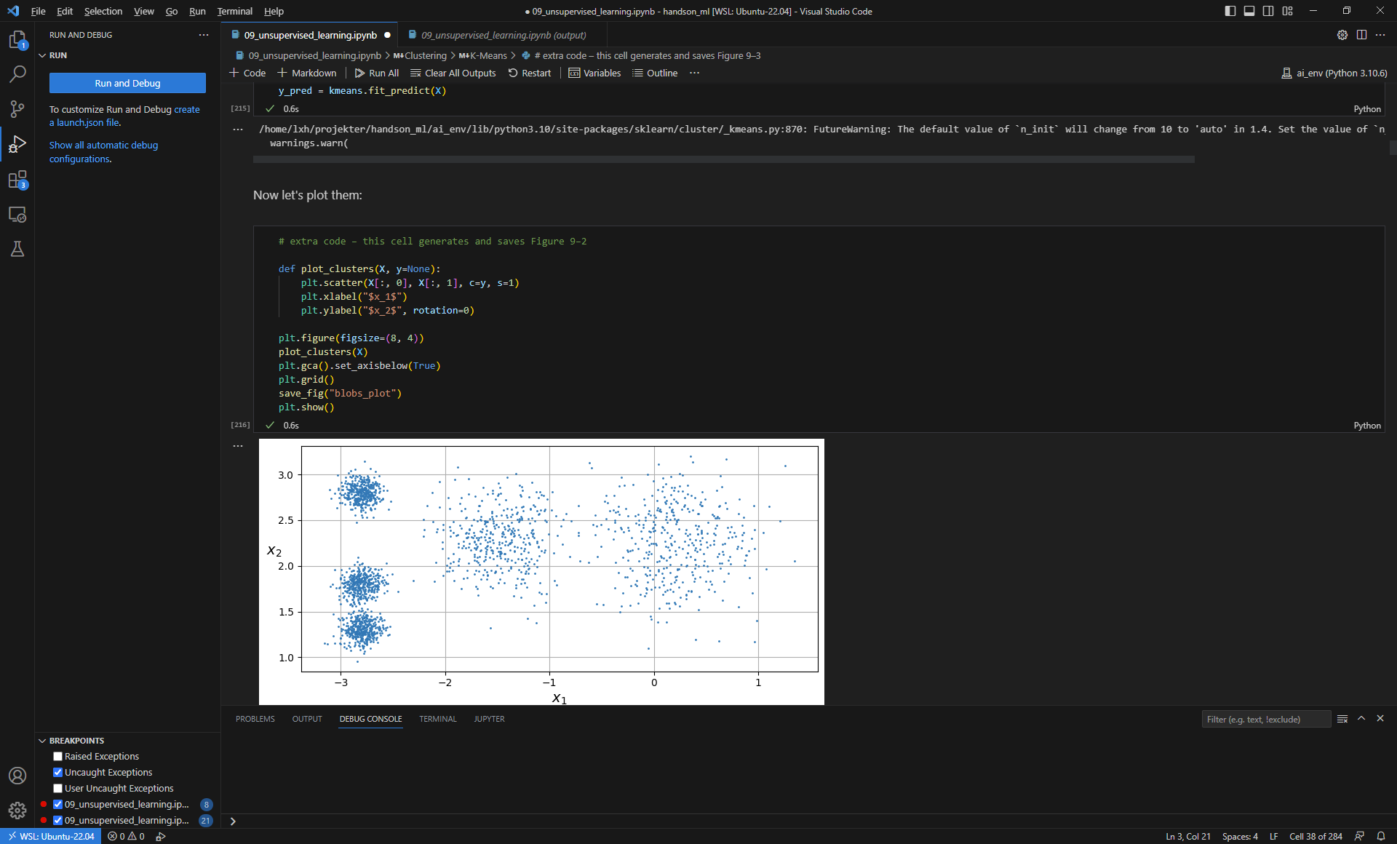
Kør Case

Slide 125
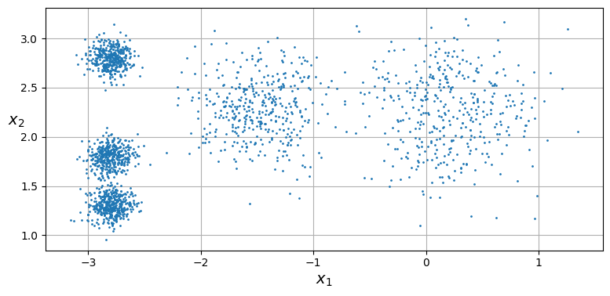
Fem grupper?

Slide 126
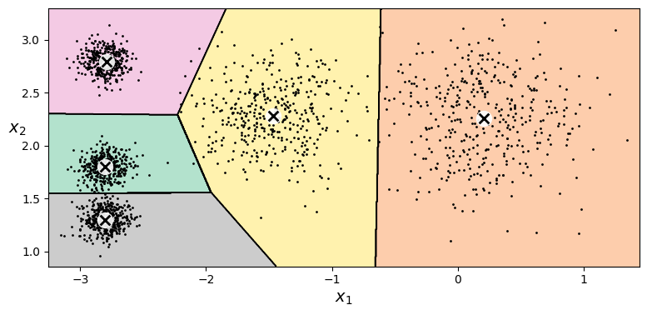

Slide 127
K-means
K-means er en algoritme inden for maskinlæring og datavidenskab, som bruges til clustering eller gruppering af datapunkter i en given datamængde. Algoritmen er en af de mest anvendte og populære clustering algoritmer på grund af dens effektivitet og relativt enkle implementering.

Slide 128
Semisupervised
En blanding af ovenstående to punkter.

Slide 129
Reinforcement Learning
Stort set som at træne en hund via belønning.
Det kan evt. bruges i forbindelse med robotter som ex. skal lære at gå på nyt underlag.
Eller en spillerobot som lærer at gøre det rigtige via point i spillet.
Men her læres der af fejl og belønning af at gøre tingene korrekt.
Dette system vil ikke være smart at bruge i forbindelse med selvkørende biler.
Selvbalancerende stang

Slide 130
Transfer Learning
I stedet for at starte med en utrænet model kan man med fordel starte med en trænet model.
Eksempelvis, hvis man ønsker at genkende forskellige frisyrer/hairstyle og inddele dem i kategorier, så kan med tage fat i en trænet model der kan genkende ansigter.
Denne model træner man videre på via eget dataset med billeder af frisyrer/ hairstyle.
Træningsarbejdet er langt mindre sammenlignet med et træningsarbejde fra bunden.

Slide 131
Oversigt over de mest brugte algoritmer til supervised systemer
k-Nearest Neighbors
Linear Regression
Logistic Regression
Support Vector Machines (SVMs)
Decision Tress and Random Forest
Neural networks

Slide 132
Oversigt over de mest brugte algoritmer til unsupervised systemer
Clustering K-Means DBSCAN Hierarchical Cluster Analyses (HCA)
Anomaly detection and novelty detection One-class SVM Isolation Forest
Visualization and dimensionality reduction Principal Component Analysis (PCA) Kernel PCA Locally Linear Embedding (LLE) t-Distributes Stochastic Neighbor Embedding (t-SNE)
Association rule learning Apriori Eclat

Slide 133
Eksempler hvor ML kan bruges med succes
Computer vision ex. openCV: ML-algoritmer bruges til at behandle og analysere billeder og videoer, og kan bruges til opgaver som objektgenkendelse, ansigtsgenkendelse og billedklassifikation.
Natural Language Processing (NLP): ML bruges til at forstå og analysere menneskers sprog, og kan bruges til opgaver som talegenkendelse, sprogoversættelse og tekstanalyse.
Robotter: ML-algoritmer bruges til at forbedre robotters beslutningstagning og problemløsningsevner, hvilket gør det muligt for dem at fungere i ustrukturerede miljøer og udføre opgaver som objektmanipulation, greb og omfattende.
Sundhedssektoren: ML bruges til at analysere medicinske billeder, forudsige sygdomme og træffe personlige behandlingsanbefalinger.
Finans: ML bruges til at opdage svindelaktiviteter og træffe handels- og investeringsbeslutninger.
Marketing: ML bruges til at forudsige konsumentadfærd og målrette annoncer til specifikke grupper af mennesker
Sikkerhed: Detektering af kreditkort misbrug. SPAM filtrering.

Slide 134
Faldgrupper
Ejendomsvurderinger
Vismænds udtagelser ved start af Corona – Priser –20% - blev til +50%
Hvad betyder det for fremtiden og modellerne?
Bias – US presidential election 1936 – Poll - Man fandt en masse adresser via klubber og abonnementer hvor der desværre var en overvægt af rige personer.
Tænk over hvordan data er fremstillet.

Slide 135
Overfitting: Hvis modellen er for kompleks i forhold til træningsdataene, kan det føre til overfitting, hvilket betyder, at modellen ikke generaliserer godt til nye data.
Uforudsete fejl: AI-systemer kan træffe beslutninger, som kan have uforudsete konsekvenser, især i kritiske situationer.
Privacy og sikkerhed: AI-systemer kan føre til problemer med privatlivets fred og sikkerhed, hvis der ikke træffes passende foranstaltninger for at beskytte personlige data.
Etiske spørgsmål: AI-systemer kan rejse etiske spørgsmål, især når det gælder automatisering af beslutningstagning og erstatning af menneskelig arbejdskraft.

Slide 136
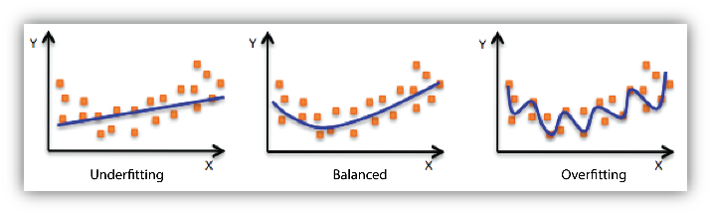
Data-opdeling under træning
Trænings-dataset
Test-dataset
Validerings-dataset (mellem forskellige trænet modeller)
Fire hovedudfordringer med ML?
Mangel på data, dårlig data kvalitet, ikke relevante datakolonner, over- og underfit af data.

Slide 137
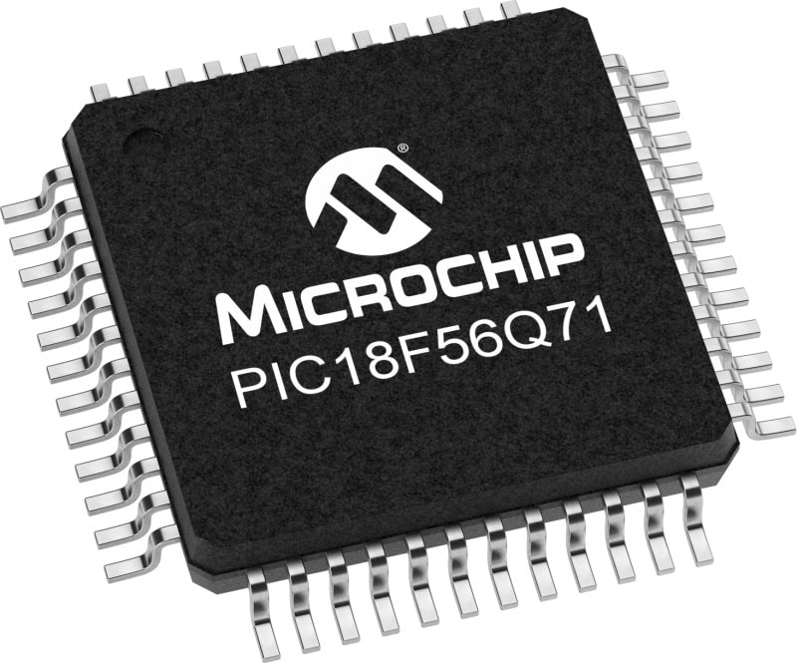

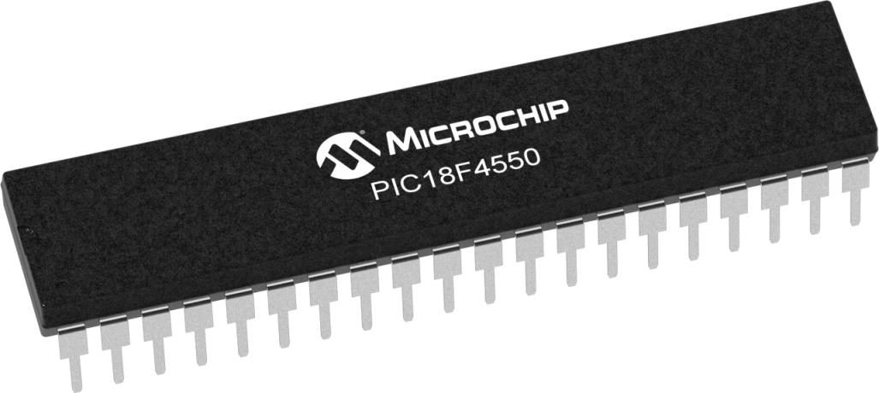
Neurale netværk

Slide 138
Neurale netværk
Datablad for PIC18F….

Slide 139
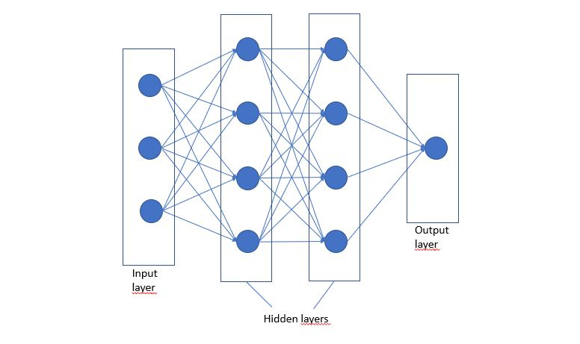
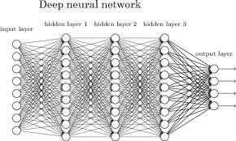
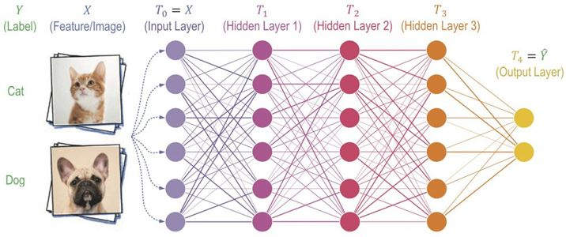
Neurale netværk

Slide 140
Python og filer
Skriv et lille python program som laver en loop x 10 og skriver tekst + værdi i fil
Lav et andet program som læser samme fil og ganger værdi med 10 – resultat gemmes i ny fil
Find fil i mc og tjek indhold

Slide 141
yr.no
Kør program
Udvid program yr2.no så data ender i vejr.txt fil
Find længde- og breddegrader på google maps

Slide 142
Case
Internt projekt på Teknologisk Institut og IBM
Beskriv projektforløb
Hvordan skulle projektforløbet havde været?

Slide 143
Tjek andre teknologier, som kan være bedre
MPC (Model Predictive Control) er en avanceret kontrolteknik, der bruger en matematisk model af det system, der skal styres, til at forudsige dets reaktioner og træffe beslutninger om styring i realtid.
MPC består af tre grundlæggende elementer: en procesmodel, en prædiktionsalgoritme og en optimeringsrutine. Procesmodellen beskriver den matematiske relation mellem input og output af systemet, mens prædiktionsalgoritmen bruger denne model til at forudsige systemets fremtidige opførsel baseret på de nuværende og tidligere input og output. Optimeringsrutinen bruger disse forudsigelser til at generere en optimal styresekvens, der tager hensyn til systemets dynamik, begrænsninger og mål.
ML/AI vs. MPC – MPC kan laves uden data? Indeklima styringer i bygninger

Slide 144
Case på ML og AI – Kommunens skraldeordning
Slogan: "Grønnere fremtid, bæredygtig omstilling: Vi bruger AI til at forvandle kommunens skraldeordning!"
Vi er nu projektgruppen der skal løse opgaven
Kan vi det (bruge ML/AI)?
Ved vi hvad målet er?
Hvad skal datalogges?
Hvilken fremgangsmetode skal vi anvende?
Hvordan ser systemet ud når det er sat i drift?

Slide 145
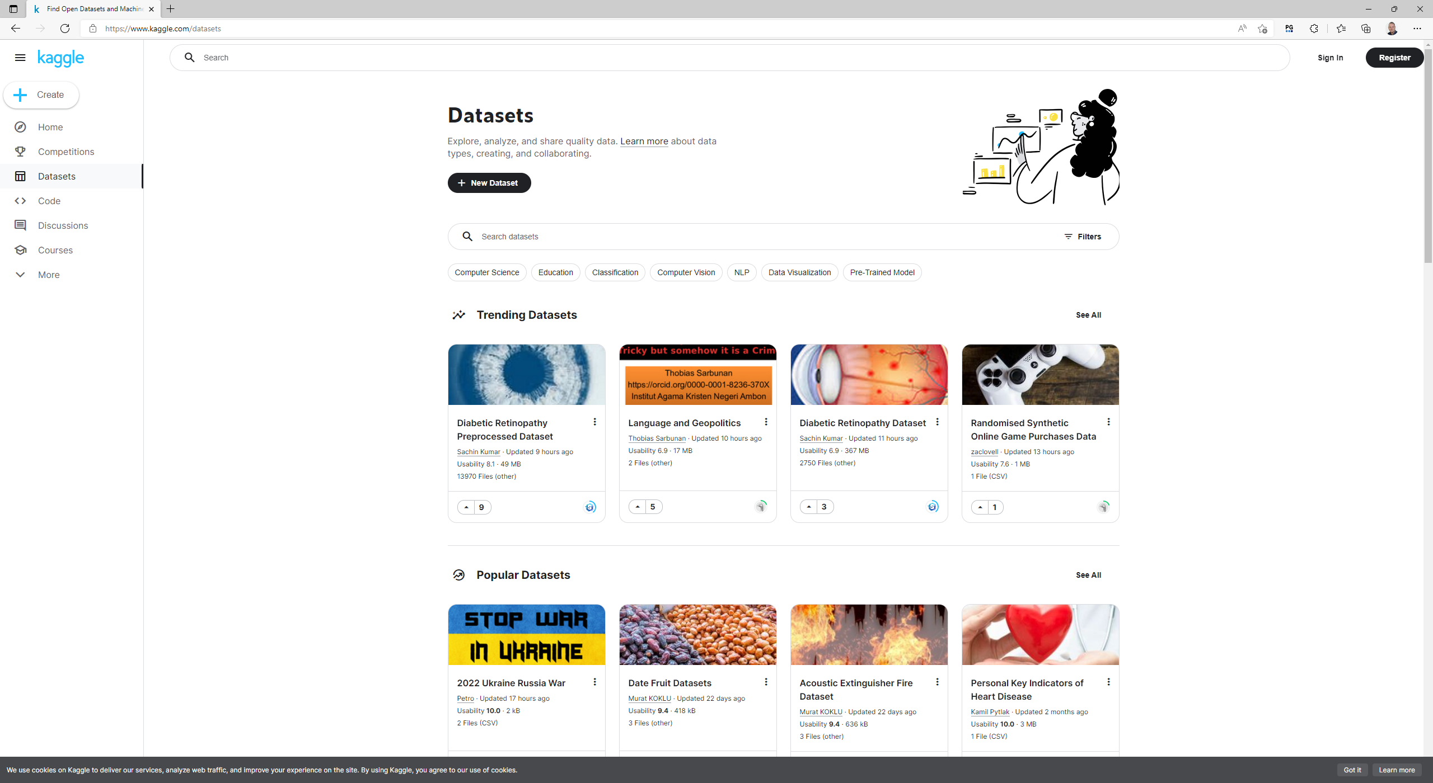
Kaggle.com

Slide 146
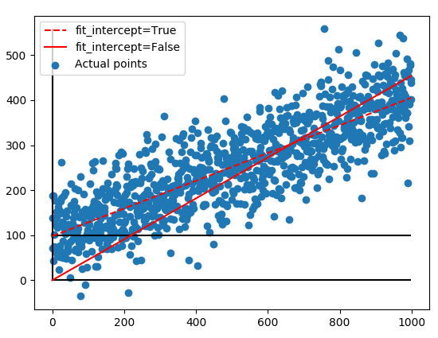
Case Miles per Gallon - simple ML
Øvelse
sudo docker run -v /docker_drev:/home -it ai_v1 /bin/bash
cd /home
dir
cd ./MpgProject/
python3 main.py

Slide 147
Resultat
coef 0
-0.4016095055313271
koefficienter for cylinders er -0.4016095055313271
koefficienter for displacement er 0.015042489927558335
koefficienter for horsepower er -0.021494344251586528
koefficienter for weight er -0.006055056817090898
koefficienter for acceleration er 0.03358457493329376
koefficienter for model_year er 0.7625597816194097
koefficienter for origin er 1.6215111278712937
Hovedfejl : 10.142558454927453
mpg : 3.1847383652236574
Svar på test 121.242776105327565
Svar på test 212.60514006177457
Svar på test 314.858869723862405
Svar på test 46.242288531908564
Svar på test 527.124779620862732
Svar på test 613.592196716045056
Svar på test 728.5074957897205
Svar på test 832.20229780819158
root@6974d2f83bcd:/home/MpgProject#

Slide 148
Find test-linjer i kode og tilsvarende i dataset
Opret nye test-linje i kode og tjek resultat
Gennemgang af kode og dataset

Slide 149
Case Personal key indicators – neuralt netværk
Øvelse
Gennemgang af dataset (næste slide) og program

Slide 150
BMI (Body Mass Index):
Måler forholdet mellem en persons vægt og højde for at vurdere kropsfedtprocenten.
Smoking:
Angiver, om en person ryger cigaretter eller ej.
Alcohol Drinking:
Indikerer mængden af alkoholforbrug eller om en person drikker alkohol.
Stroke:
Refererer til om en person har haft en apopleksi (blodprop eller blødning i hjernen).
Physical Health:
Generel vurdering af en persons fysiske sundhedstilstand.
Mental Health:
Generel vurdering af en persons mentale sundhedstilstand.
DiffWalking (Difficulty Walking):
Angiver om en person har problemer med at gå eller bevæge sig.
Sex:
Angiver personens køn.
Age Category:
Inddeler personer i kategorier baseret på deres alder.
Race:
Indikerer personens race eller etnisk baggrund.
Diabetic:
Angiver om en person lider af diabetes.
Physical Activity:
Beskriver niveauet af fysisk aktivitet en person deltager i.
GenHealth (General Health):
Generel vurdering af en persons helbred.
Sleep Time:
Angiver den gennemsnitlige tid, en person sover om natten.
Asthma:
Angiver om en person lider af astma.
Kidney Disease:
Angiver om en person har nyresygdom.
Skin Cancer:
Angiver om en person har eller har haft hudkræft.

Slide 151
Case Pima Indians Diabetes – neuralt netværk
Øvelse
https://www.kaggle.com/datasets/uciml/pima-indians-diabetes-database
Gennemgang af dataset.

Slide 152
sudo docker run -v /docker_drev:/home -it ai_v1 /bin/bash
cd /home
dir
cd ./indiansProject/
python3 main_opret_model.py
ls –l
python3 brug_model.py

Slide 153
Find test-linjer i kode og tilsvarende i dataset
Opret nye test-linje i kode og tjek resultat
Gennemgang af kode og dataset

Slide 154
Case fejl på maskiner – forskellige modeller
Øvelse
Gennemgang af dataset og program

Slide 155
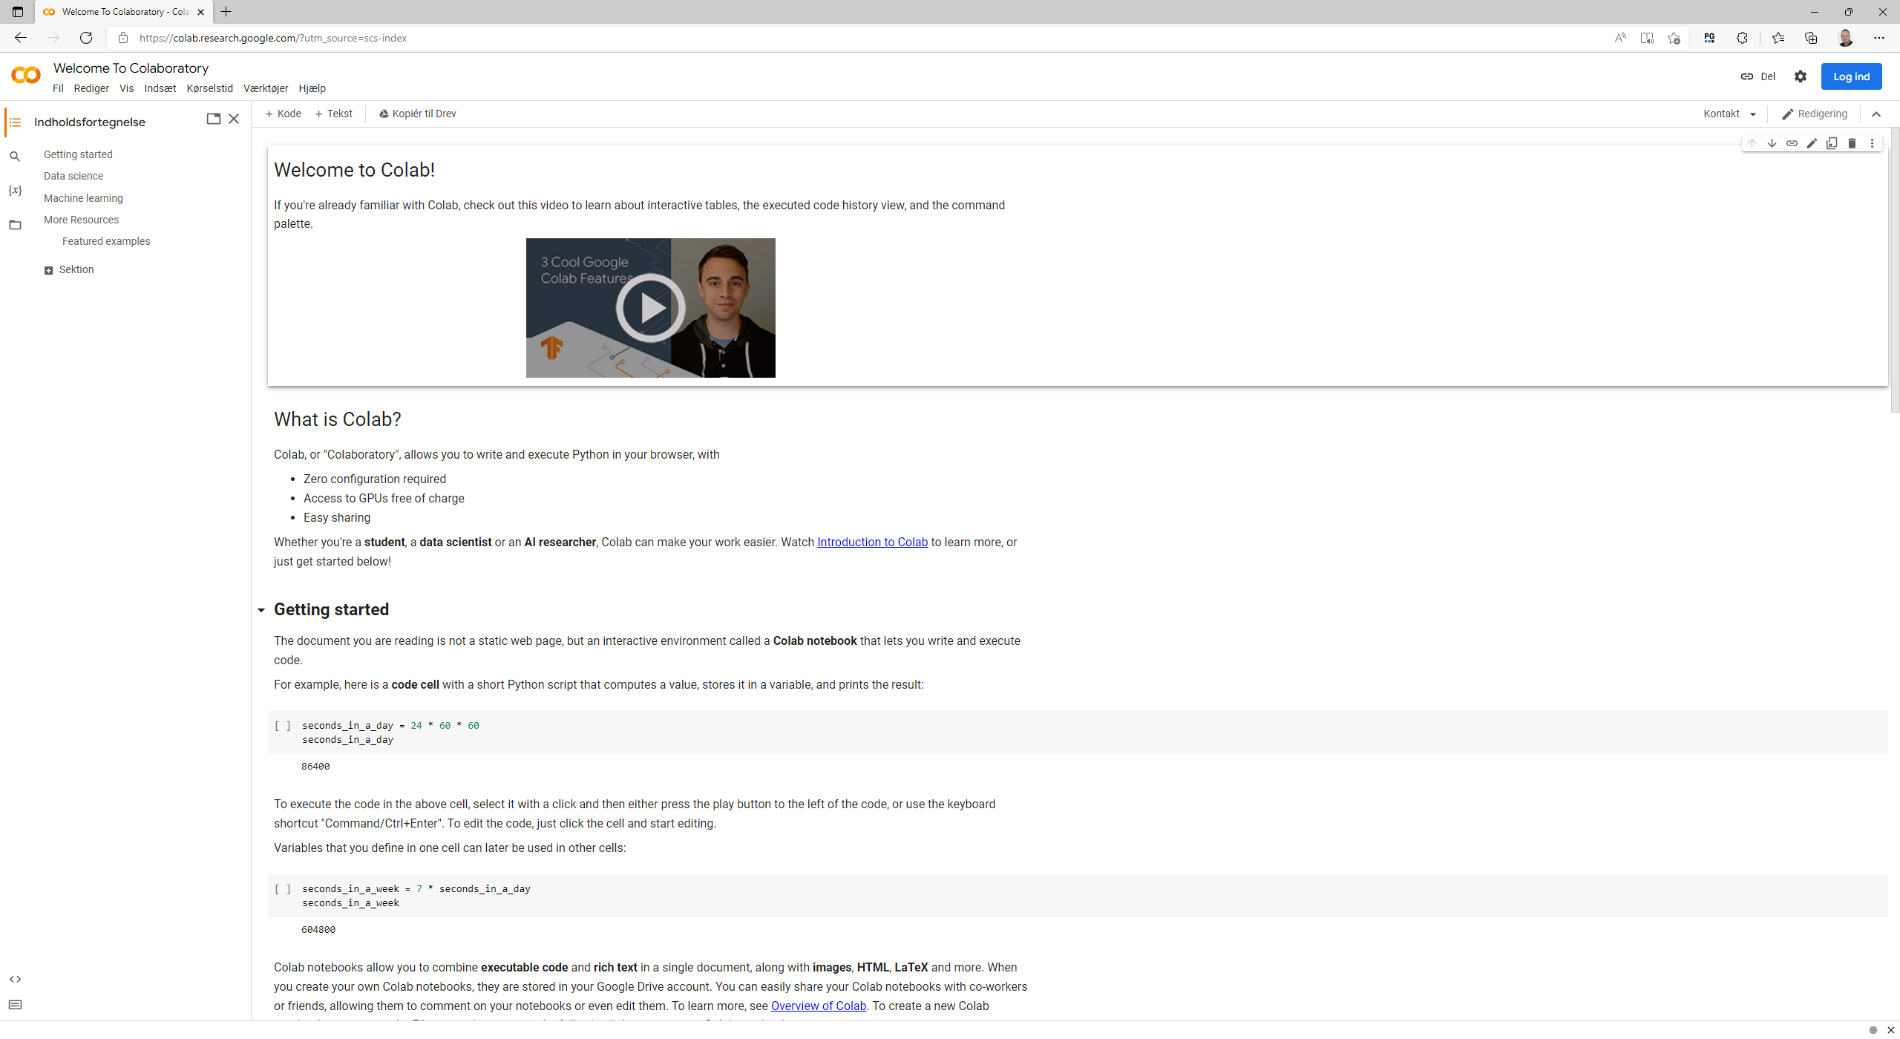
Introduktion på https://colab.research.google.com/
og oprettelse af konto

Slide 156
Colab numpy guide

Slide 157
Colab Pandas guide

Slide 158
Python Tutorial With Google Colab
Find notebook og kør cellerne.
Prøv at se hvad der sker undervejs.

Slide 159
Object detection
Kør kode og tjek hvordan programmet virker
Billede database
https://storage.googleapis.com/openimages/web/index.html
https://www.kaggle.com/models/google/mobilenet-v2
https://tfhub.dev/s?module-type=image-object-detection
https://tfhub.dev/google/openimages_v4/ssd/mobilenet_v2/1
Omskriv programmet således at der kun søges efter nummerplader på biler.
Ekstra opgave
Prøv at se om vi finde flere ting som denne model kan finde i et billede.
Find billeder og link via Internettet – indsæt link i program og se om vores model kan finde tingene.

Slide 160
Transfer learning with TensorFlow Hub
Hvad er Transfer learning?
https://www.tensorflow.org/hub/tutorials/tf2_image_retraining
https://en.wikipedia.org/wiki/ImageNet 14 millioner billeder
https://image-net.org/index.php
Kør transfer_learning_with_hub.ipynb
Er der tid – så prøv at med en tom model til at starte med….

Slide 161
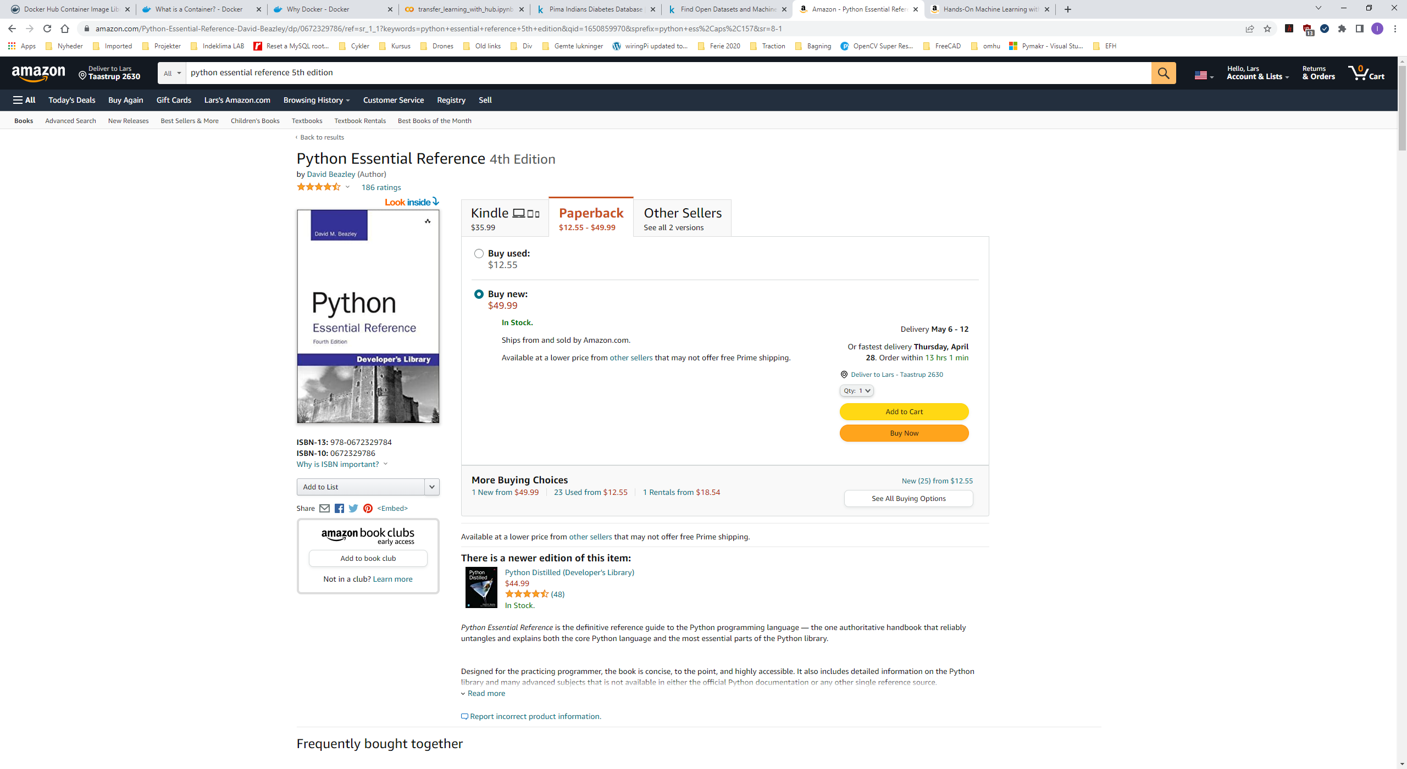
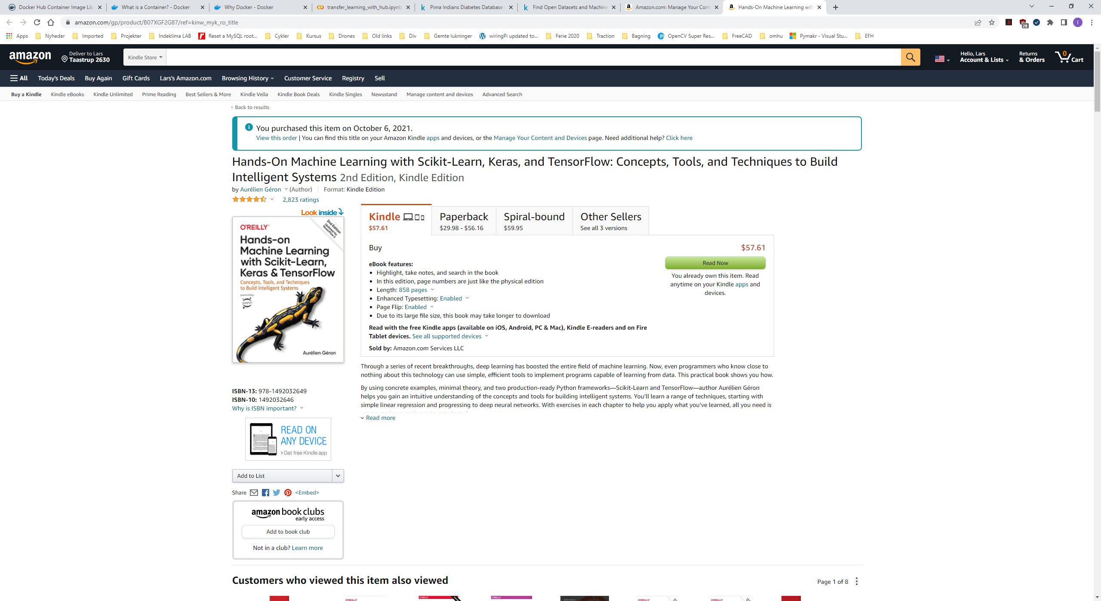
Hvad nu?
Kør kursus øvelser igen
Kig på kaggle og prøv med nyt dataset
Arbejde videre med Python
To gode bøger
Kontakt mig gerne på mail eller telefon
Lars Hansen
lxh@teknlogisk.dk
+4572202536

Slide 162
URLs
URLs:
https://github.com/tillars/ai_kursus
https://www.tensorflow.org/
https://www.tensorflow.org/api_docs/python/tf/keras
https://www.tensorflow.org/resources/models-datasets
https://tfhub.dev/
https://www.kaggle.com/
https://colab.research.google.com/

Slide 163
https://www.python.org/
https://docs.python.org/3/
https://pandas.pydata.org/
https://numpy.org/
https://scikit-learn.org/stable/
Div
https://github.com/ageron/handson-ml2

Slide 164
https://playground.tensorflow.org/
https://kiosk-dot-codelabs-site.appspot.com/codelabs/tensorflow-for-poets/
https://www.tensorflow.org/tutorials/images/transfer_learning_with_hub
https://openai.com/blog/emergent-tool-use/
https://gym.openai.com/
https://www2.imm.dtu.dk/pubdb/edoc/imm6956.pdf
http://cs231n.stanford.edu/

Slide 165
https://cs.stanford.edu/people/karpathy/cnnembed/
https://computervisionblog.wordpress.com/2017/03/20/generative-adversarial-networks/
https://www.irishamerica.com/2020/06/the-irish-father-of-thinking-machines-2/
https://machinelearningknowledge.ai/keras-dense-layer-explained-for-beginners/

